Slide 1

性健康以及健康的关系
Notes:
主持人注意：
本演示文稿汇集了与性健康相关的不同主题和信息。其目的是作为一种工具，帮助主持人，即双语支持工作者、健康专家、教育工作者和社区领袖，与来自难民和移民社区的女性谈论性健康。
您无需讲解整个演示文稿。选择与您的听众相关的主题和信息。我们理解，对某些文化背景的参与者来说，某些信息可能不妥当，或者参与者可能会忌讳某些信息或主题内容，比如关于避孕或堕胎的内容。如果某个信息对您的听众很重要，但您希望以不同的方式传达这一信息，请随意使用更适合您的听众的词汇。
与该教育工具包中的其他演示文稿一样，我们在本演示文稿中使用了代词“您”和“您的”。我们相信，这种直接与观众交谈的方式效果很好，并且能使传达的信息更清晰而且更具亲和力。如果您的观众太忌讳这种直接的方式，那么您可以使用代词“我们”、“我们的”，或“她”、“她的”来代替。

Slide 2
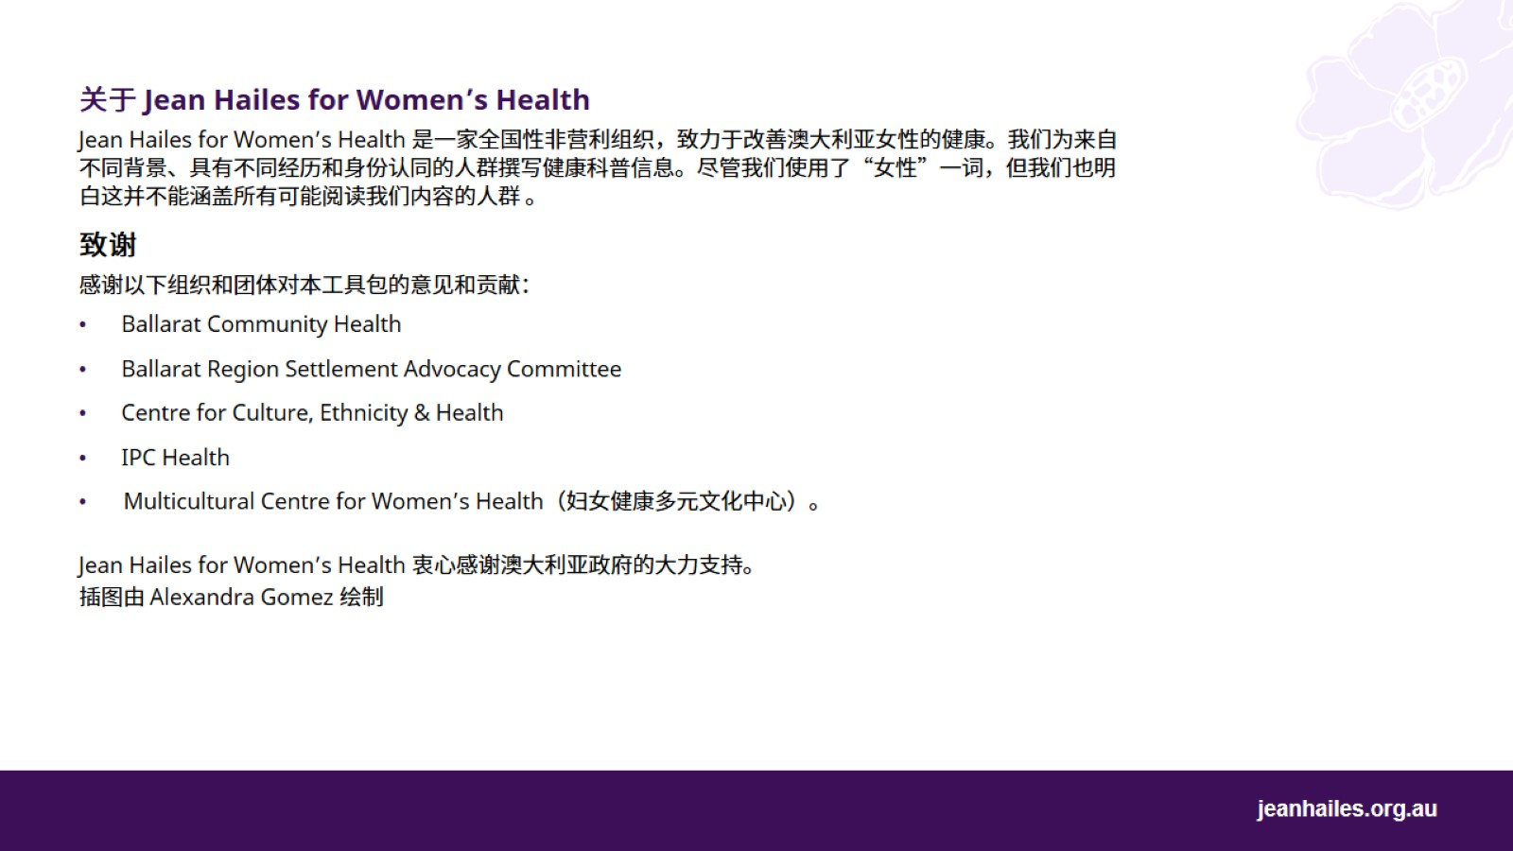

Slide 3
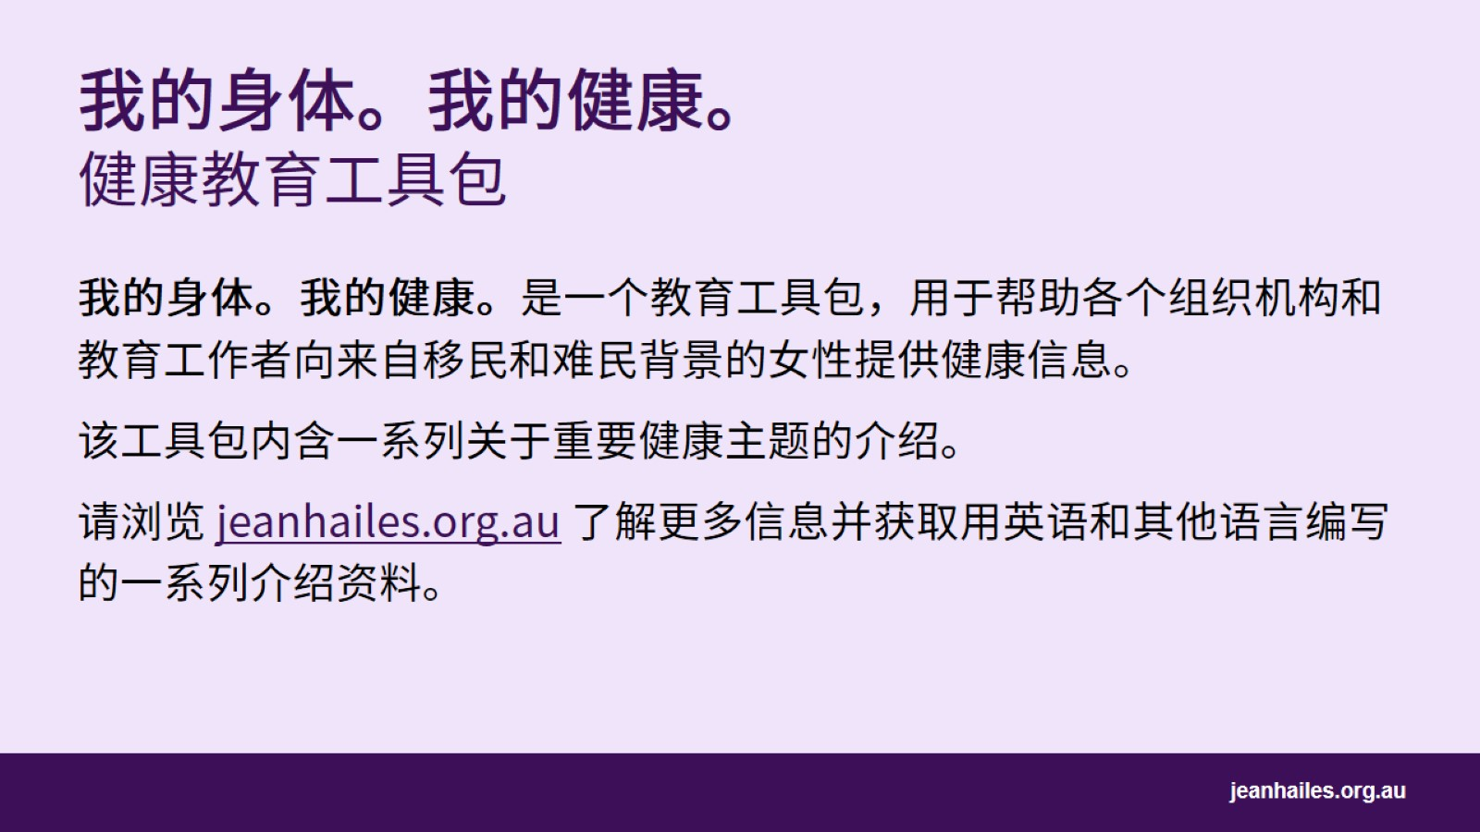
我的身体。我的健康。 健康教育工具包
Notes:
我的身体。我的健康。是一个教育工具包，用于帮助各个组织机构和教育工作者向来自移民和难民背景的女性提供健康信息。它还鼓励就女性的健康问题与她们展开对话。
该工具包中的介绍资料正在不断扩充中，内容涉及健康生活、情绪健康、更年期或性健康等重要的健康主题。
请浏览 jeanhailes.org.au 了解更多信息并获取用英语和其他语言编写的一系列介绍资料。

Slide 4

性健康
Notes:
让我们来谈谈性健康。

Slide 5
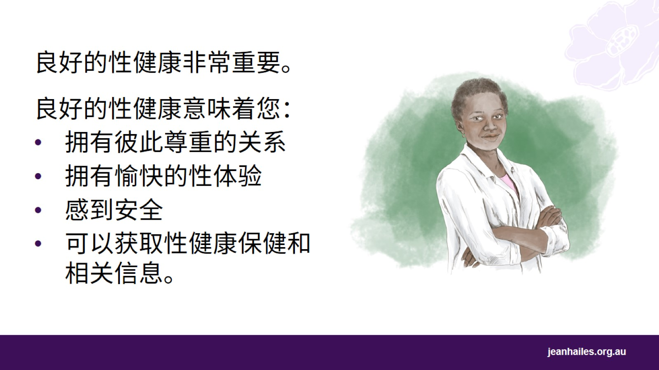
Notes:
良好的性健康非常重要。
良好的性健康意味着您：
拥有彼此尊重的关系
拥有愉快和安全的性体验
感到安全，不必担心遭受暴力或胁迫 - 胁迫是指某人使用武力或威胁逼迫您做某事
可以获取性健康保健和相关信息。您应该能够就任何性方面的问题寻求和获得帮助，例如，如何避免性传播感染 (STI)。

Slide 6
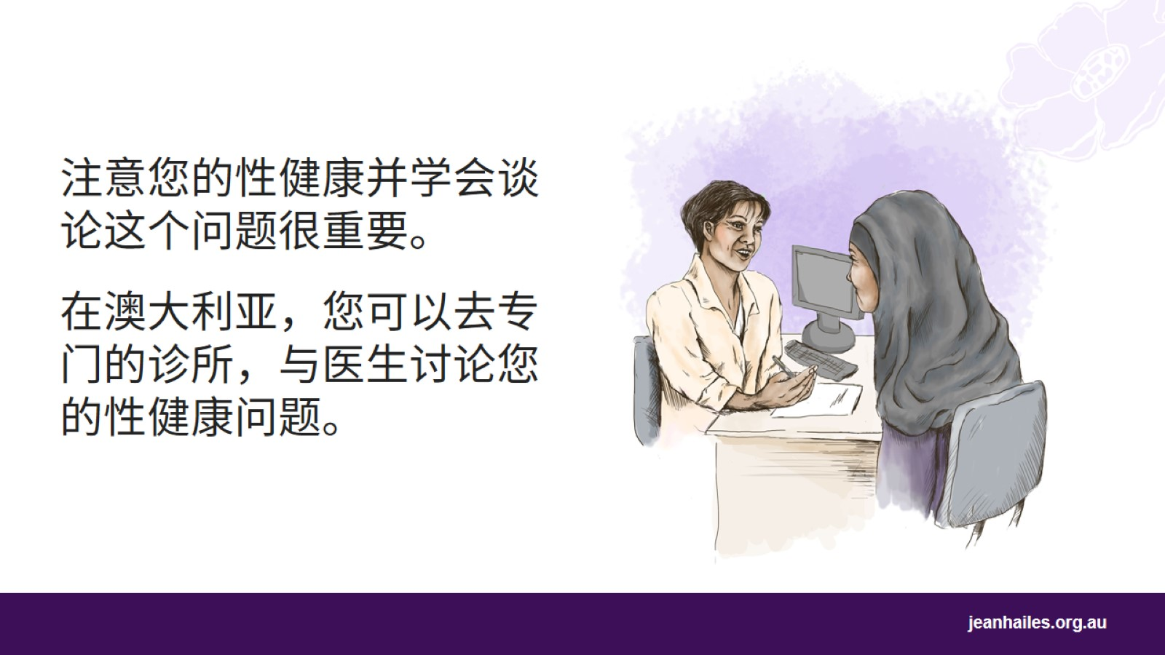
Notes:
注意您的性健康很重要。
学习和以下人士谈论性健康会有帮助：
您的伴侣，以便拥有彼此尊重的关系
您的子女，以便使性健康不再是尴尬的话题，并帮助他们对自己的性健康做出正确的决定。
在澳大利亚，您可以谈论性健康。孩子们会在公立学校学习性健康知识。
如果您有性健康问题，您可以去专门的诊所，与可以提供帮助的医生或护士交谈。
如果您的健康有问题，请务必去看医生或护士。

Slide 7

性
Notes:
让我们谈谈性。

Slide 8
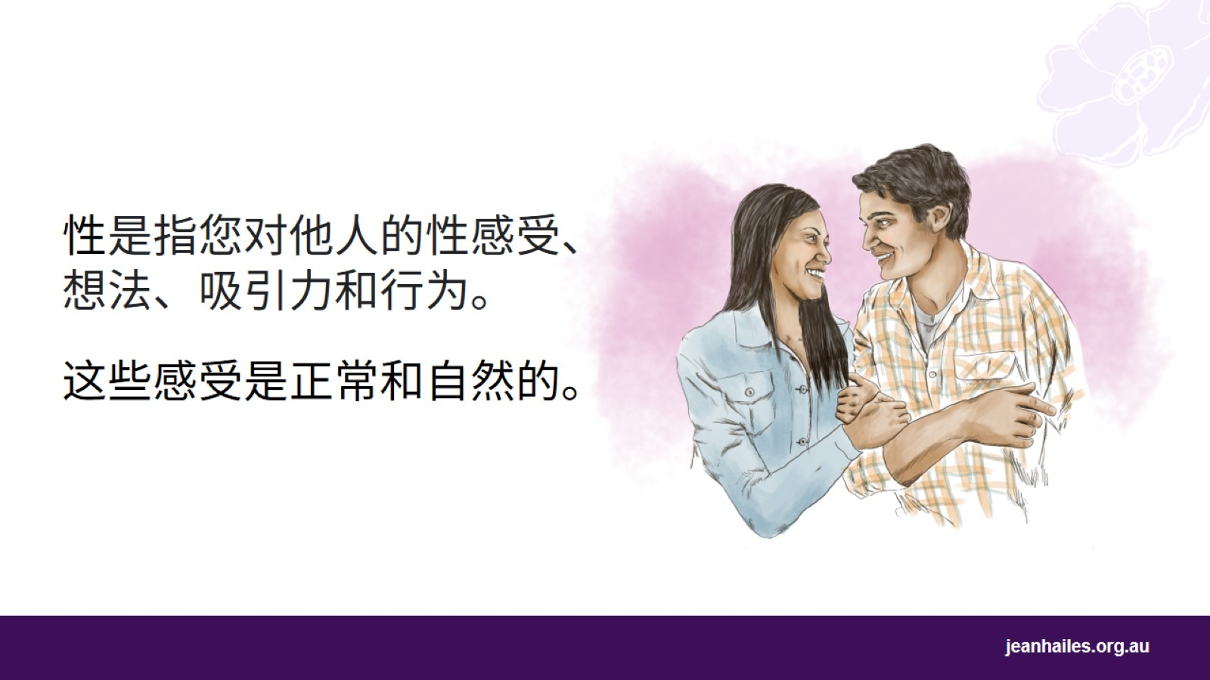
Notes:
性是您一生中健康和幸福的重要组成部分。它很复杂，也很个人化。
它是指您对他人的性感受、想法、吸引力和行为。这些感受和想法是正常和自然的。
性也会受以下因素影响：
您的生理性别——无论您生来是女性、男性还是其他性别
您自我认同的性别——女性、男性或其他
您被谁吸引
情欲、快感、亲密感
生育（生孩子）。

Slide 9
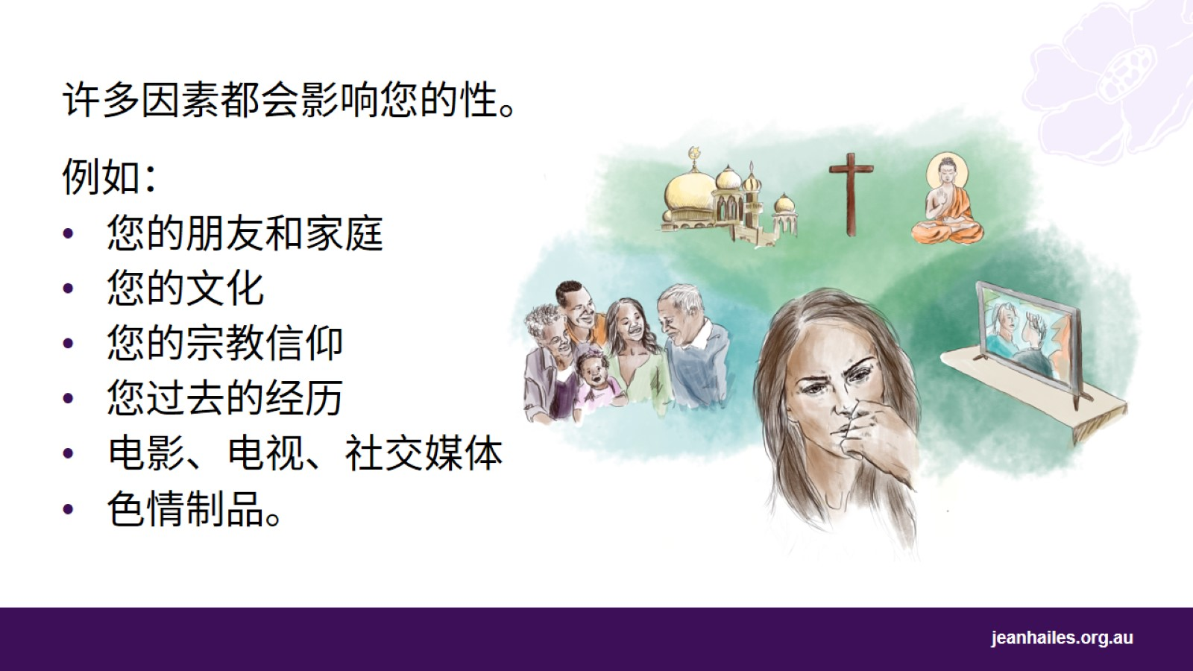
Notes:
您的性会随时间的推移而发展和变化。
许多因素都会影响您的性：
您的朋友和家庭
您的文化
您的宗教信仰
您过去的经历
媒体，比如电影、电视、社交媒体
色情制品。

Slide 10
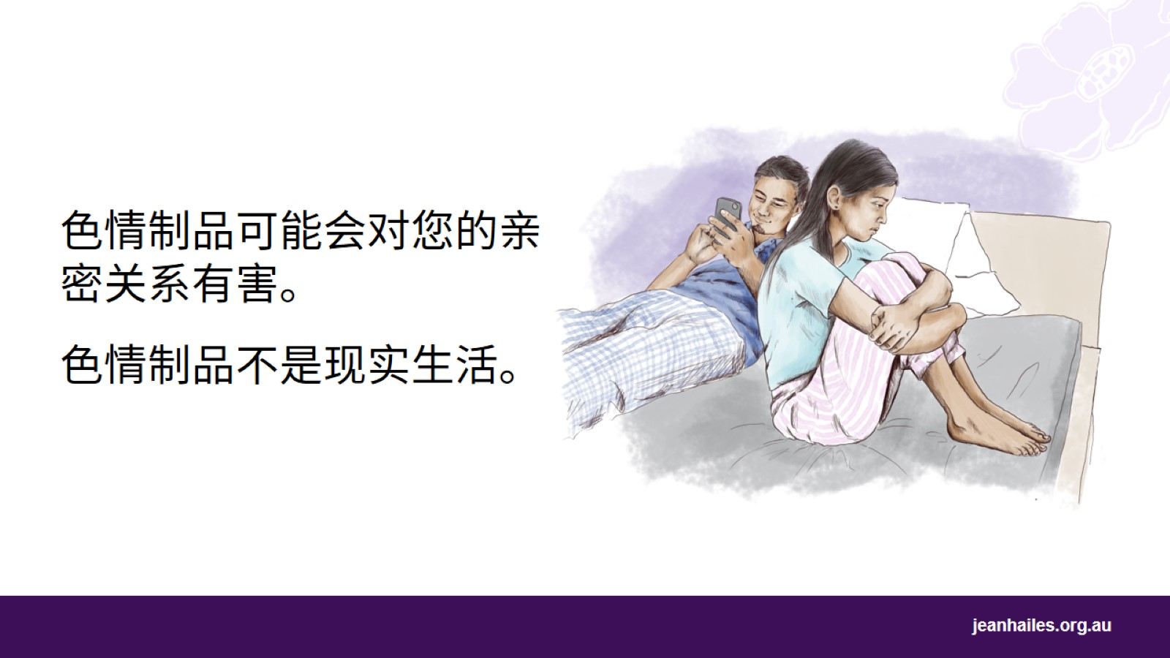
Notes:
遗憾的是，色情制品会影响人们对性行为和性的看法。这会对亲密关系产生不良影响。
人们很容易就能找到和观看色情制品，因此，必须意识到它可能对你的性行为和关系产生的影响。
请记住，色情制品是出于娱乐的目的而制作的。它不能代表现实生活中的性行为。
色情制品通常会展示：
男性控制女性
未经同意的性行为——某个人未同意发生性行为，或被迫或受迫发生性行为的情况
夸大的快感。
色情制品不是现实生活。

Slide 11

性快感
Notes:
让我们谈谈性快感以及哪些因素会影响您的性生活。

Slide 12
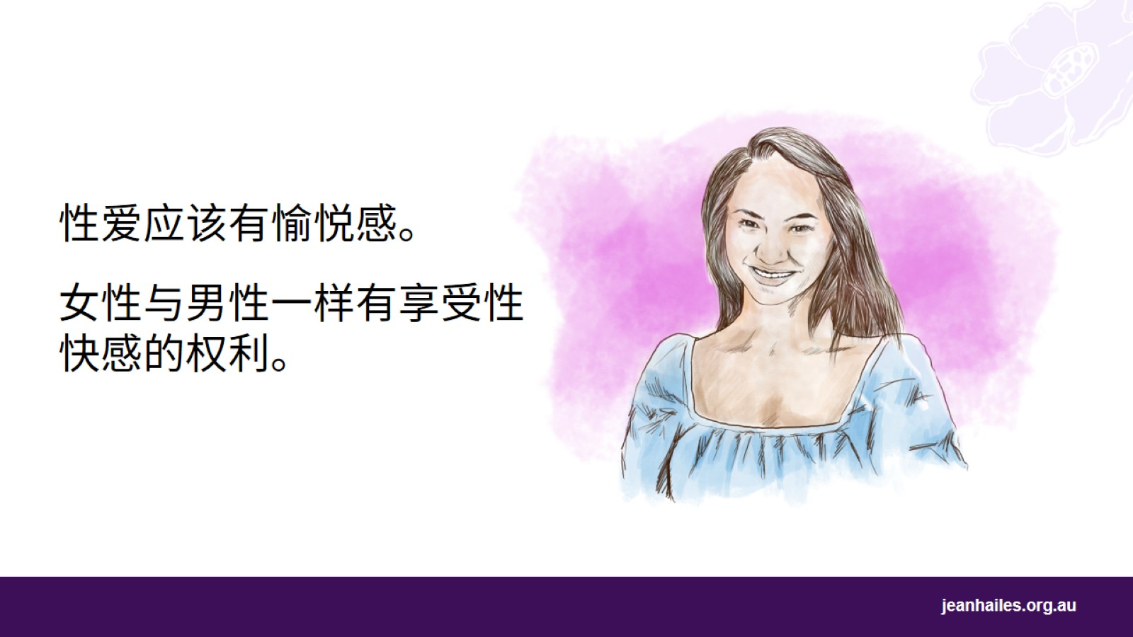
Notes:
尽管对某些人来说，性爱主要是为了生孩子，但性爱也应该有愉悦感。
女性与男性一样有享受性快感的权利。对女性来说，享受性爱并感到愉悦很有益。对女性来说，了解她自己的身体、自己对什么会感到愉悦、喜欢被抚摸的地方以及不喜欢什么行为会有助益。
拥有愉快的性体验对您的健康也有好处。它可以帮助您：改善睡眠、减轻压力、降低血压并改善心脏健康。
在澳大利亚，您可以谈论性行为、性和性快感。

Slide 13
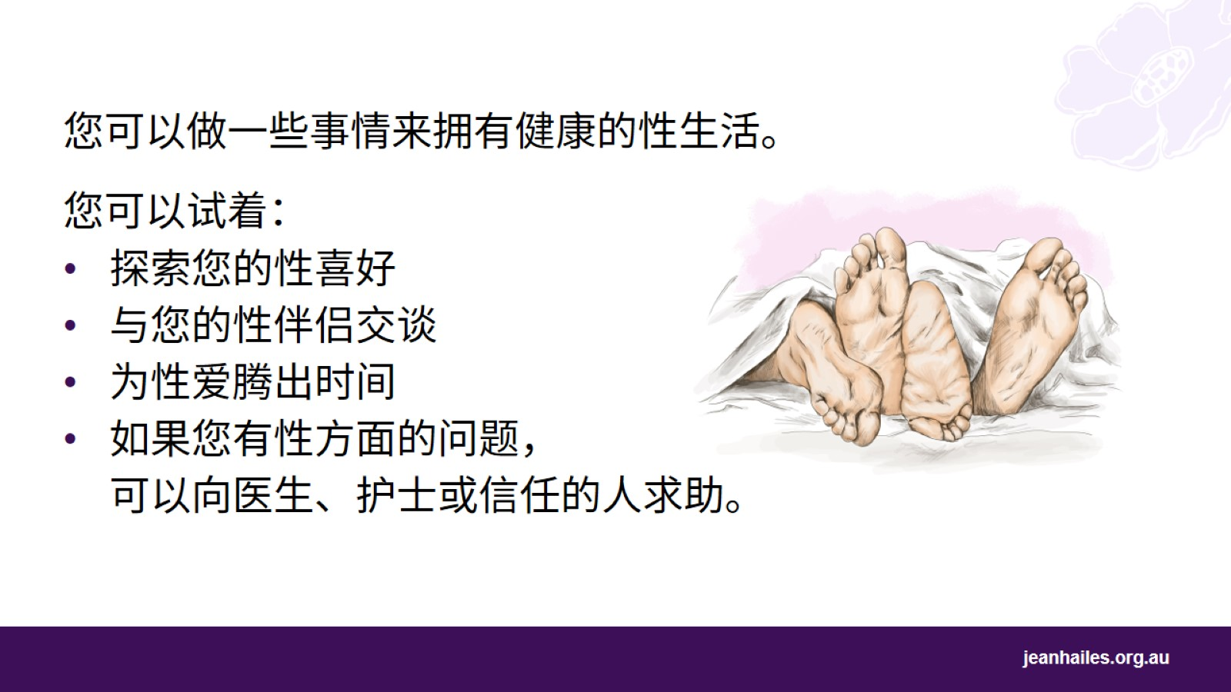
Notes:
您可以做一些事情来帮助您感受快乐，并拥有更好的性生活。
您可以试着：
通过了解您的身体来探索自己的性喜好——让您的伴侣触摸您或自己触摸自己来探索什么可以感觉愉悦
与您的性伴侣交谈——重要的是要试着讨论什么感觉对，什么感觉不对。如果您和您的伴侣彼此感到被尊重，并且对性生活感到满意，你们的关系就会更好、更牢固
为性爱腾出时间——我们都过着忙碌的生活，但是在您和您的伴侣想要做爱时进行性行为是有益的
如果您有性方面的问题，请向医生、护士或信任的人求助。

Slide 14
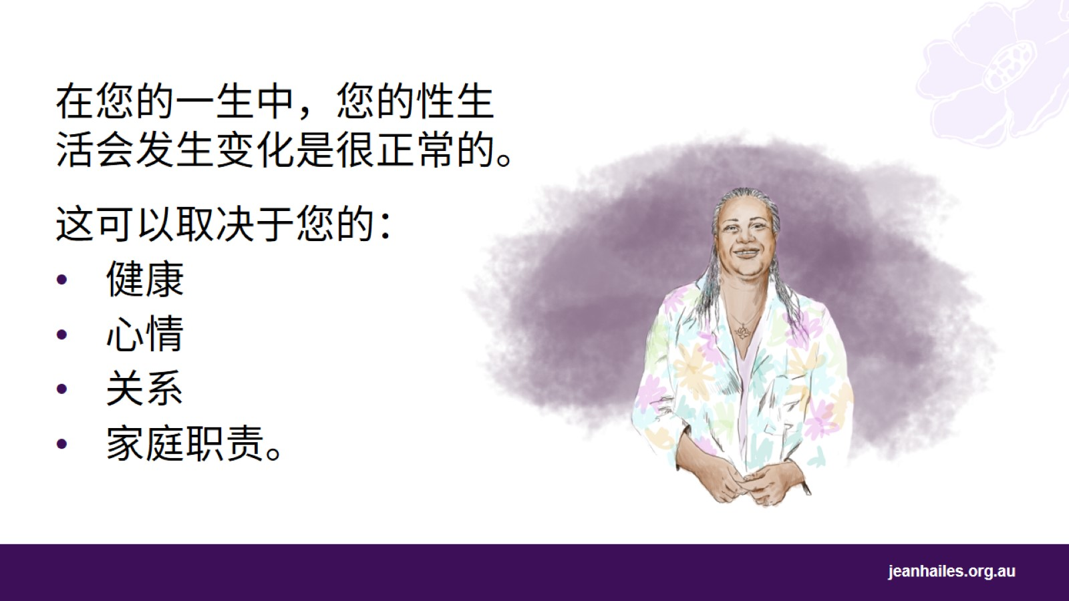
Notes:
在您的一生中，您的性生活会发生变化是很正常的。
许多因素都能影响您的性生活，例如：
身体在不同时期的变化。例如，生育之后或年老时，您可能不希望发生性行为，或者性爱可能会伴有疼痛
您的健康和您伴侣的健康
您的心情——您的感受（如果您感到压力很大）
您是否对自己的亲密关系感到满意
您在家的职责，例如照顾年幼的孩子、年迈的父母或其他人。

Slide 15
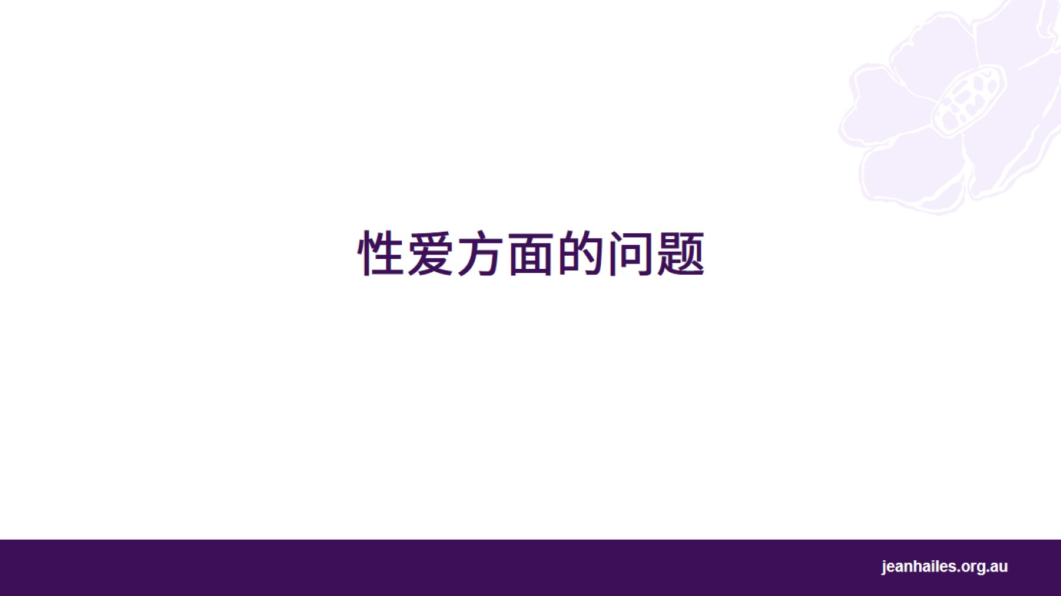
性爱方面的问题
Notes:
让我们谈谈性爱方面的一些常见问题。

Slide 16
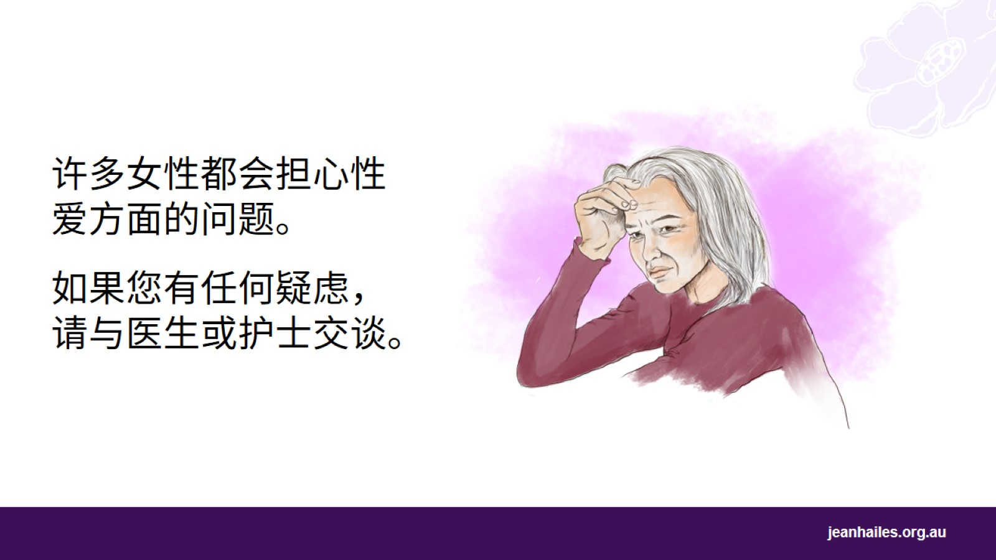
Notes:
许多女性都会担心性爱方面的问题。例如，您可能会觉得性爱很痛苦，或可能担心自己不想发生性行为。
如果您有任何疑虑，请与医生或护士交谈。

Slide 17
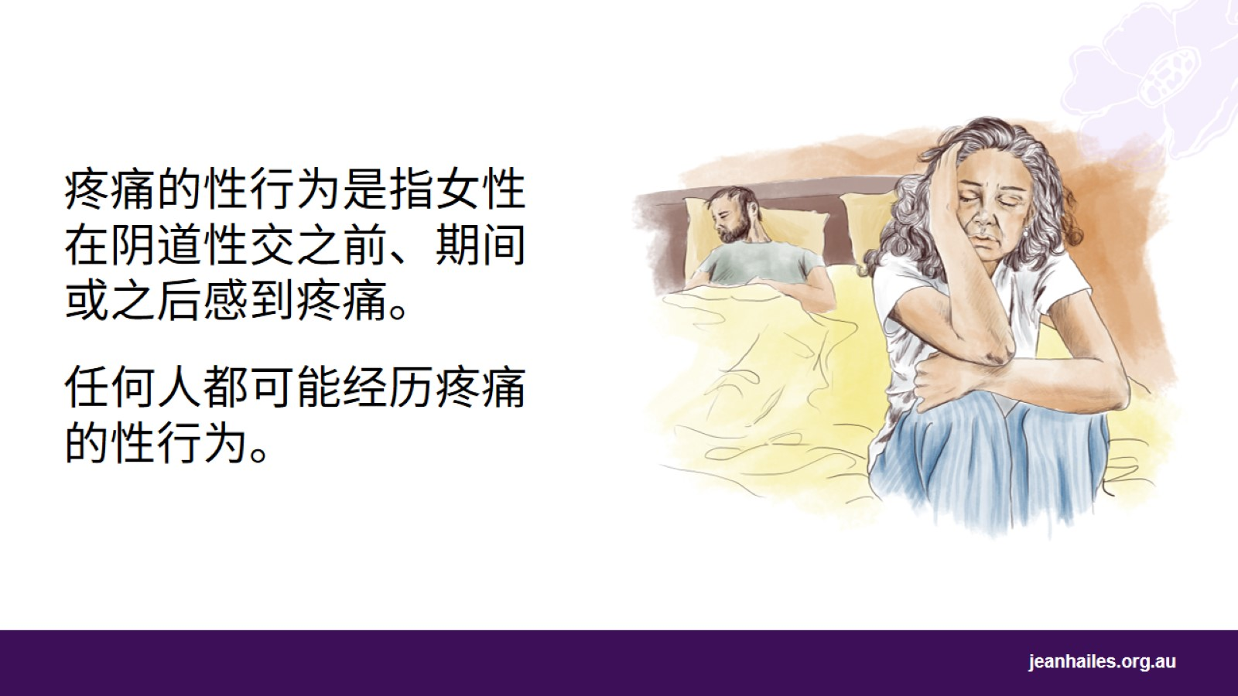
Notes:
一些女性会担心疼痛的性行为。
疼痛的性行为是指女性在阴道性交之前、期间或之后感到疼痛。
任何人都可能经历疼痛的性行为，但以下人群中更常见：
年轻女性
最近刚刚分娩或正在哺乳的女性
已停经的年长女性。

Slide 18
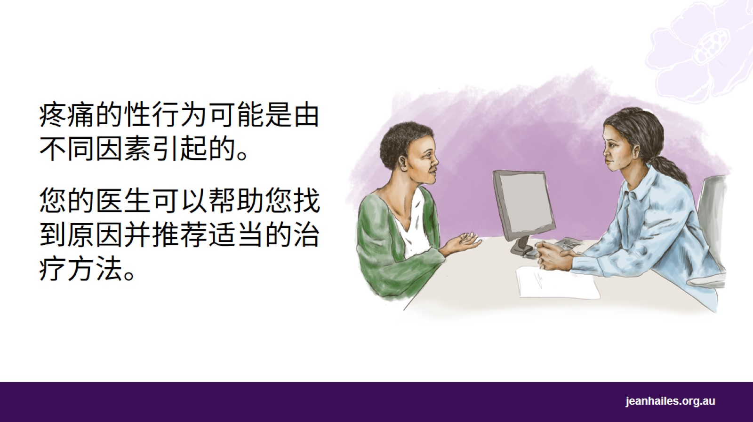
Notes:
疼痛的性行为可能是由不同因素引起的。
如果您有性生活疼痛的经历，可以咨询医生或护士。
他们可以帮助您找出性生活疼痛的原因并推荐适当的治疗方法。
他们可能会：
治疗疼痛的原因
建议使用润滑剂 - 润滑剂是特殊的凝胶、液体和油，您可以将它涂抹在阴道内和伴侣的阴茎上，使您的阴道湿润，并避免性交时的疼痛
如果您最近经历了分娩或处于人生的后期阶段（即大约在停经的年龄），建议您对阴道使用特殊乳膏
建议在性爱中放松的方法
将您转介给专家，例如专门治疗女性健康问题的物理治疗师。

Slide 19
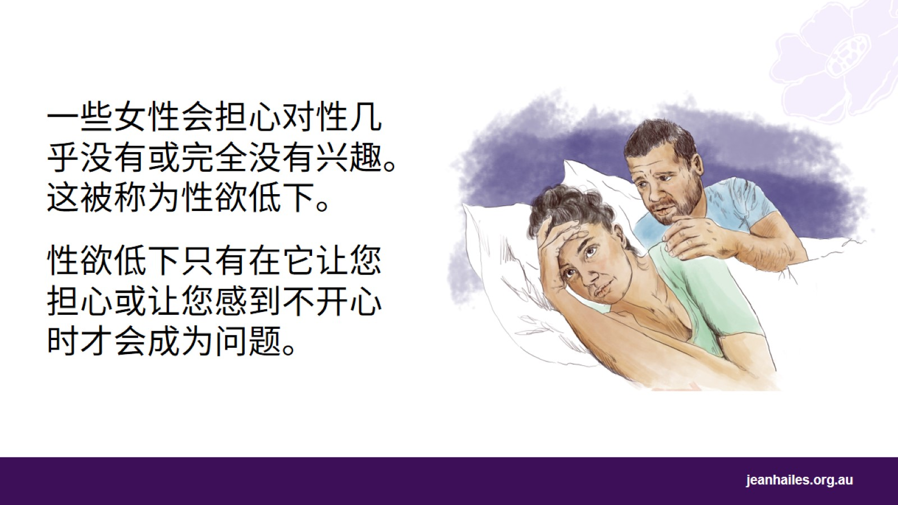
Notes:
对于某些女性来说，不想做爱也可能成为担忧的问题。对性几乎没有或完全没有兴趣被称为性欲低下。性欲是指您对与伴侣发生性行为或进行自慰的渴望程度。
任何人都可能经历性欲低下。它可能发生在任何年龄，但随着年龄的增长，会变得更加常见。
如果性欲低下并不会困扰你，那就不是问题了。性欲低下只有在它让您担心或让您感到不开心时才会成为问题。

Slide 20
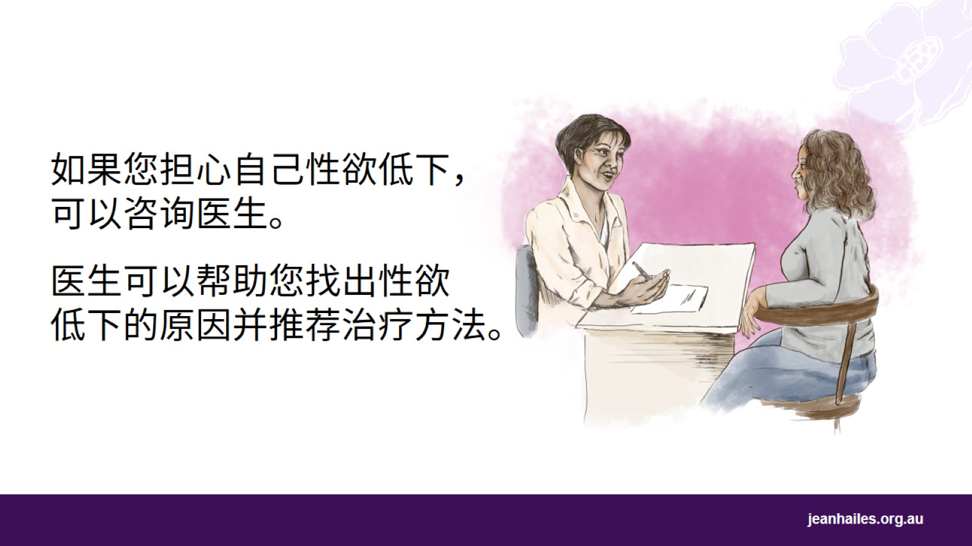
Notes:
如果您性欲低下并且这让您感到忧心或不开心，可以进行治疗。
医生可以帮助您找出性欲低下的原因并推荐适当的治疗方法。例如，如果您性欲低下是因为您的亲密关系出现了一些问题，医生可能会建议您接受亲密关系治疗。

Slide 21
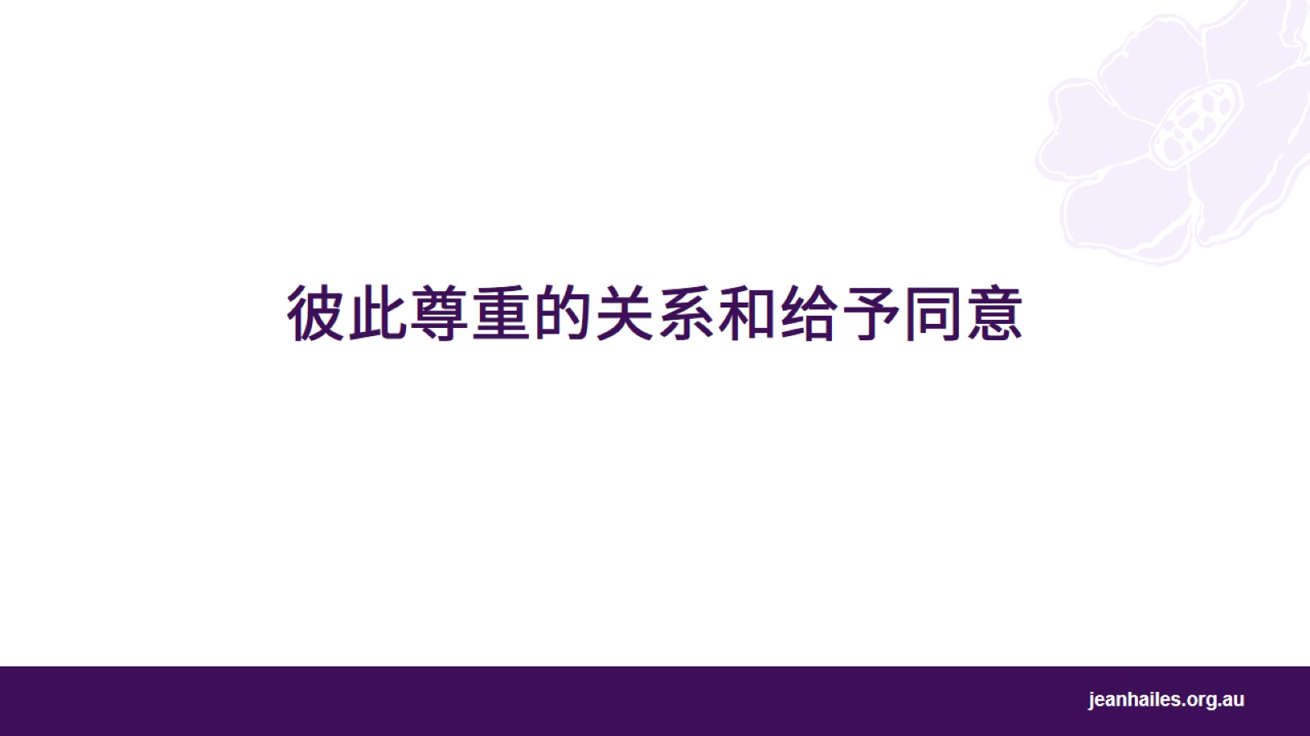
彼此尊重的关系和给予同意
Notes:
让我们谈谈彼此尊重的关系和给予同意。

Slide 22
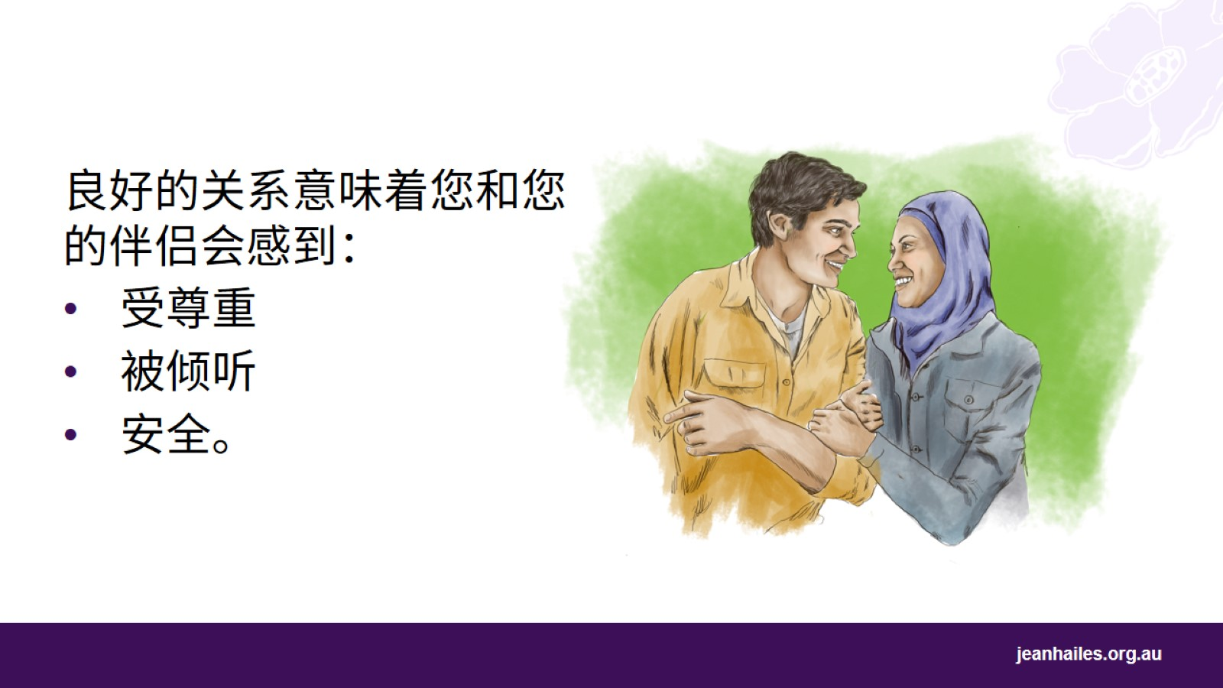
Notes:
建立彼此尊重、诚实和安全的关系对您的健康和幸福很重要。
每段关系中，最重要的事情是：
尊重——伴侣双方接受彼此原本的样子，包括他们喜欢什么、不喜欢什么以及界限
开诚布公地沟通——您可以与您的伴侣自由地谈论您的想法、感受、需求、您的喜恶
安全——您永远都不应该害怕您的伴侣或让您的伴侣感到害怕。

Slide 23
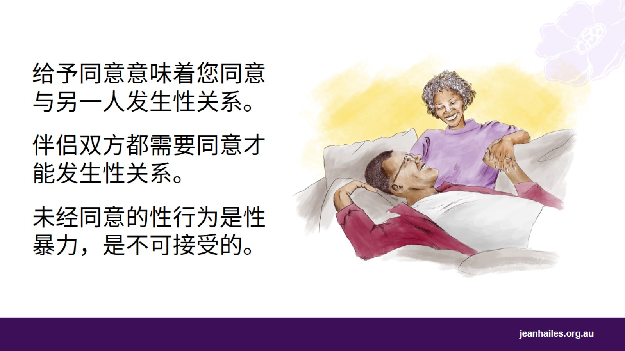
Notes:
健康的性关系包括给予同意。
谈论性时，给予同意意味着您自愿且愉快地同意与他人发生性关系或进行性行为，因为您当时想这样做。它包括任何类型的性行为：阴道性交、口交或肛交，或任何您喜欢的性行为，只要双方都希望这样做。
同意必须是相互的，这表示双方都同意。
无论是第一次与某人发生性关系或进行性行为，还是第100 次，始终必须获得双方同意。
您有权说“不”，即使他们是您的丈夫或长期伴侣。您可能没有心情做爱，可能不喜欢您的伴侣提议的性行为，或者这对你来说可能很痛苦。
即使您同意与某人发生性关系但改变了主意，您也可以随时说“停止”，即使是在发生性关系期间。
未经同意的性行为是性暴力，是不可接受的。

Slide 24
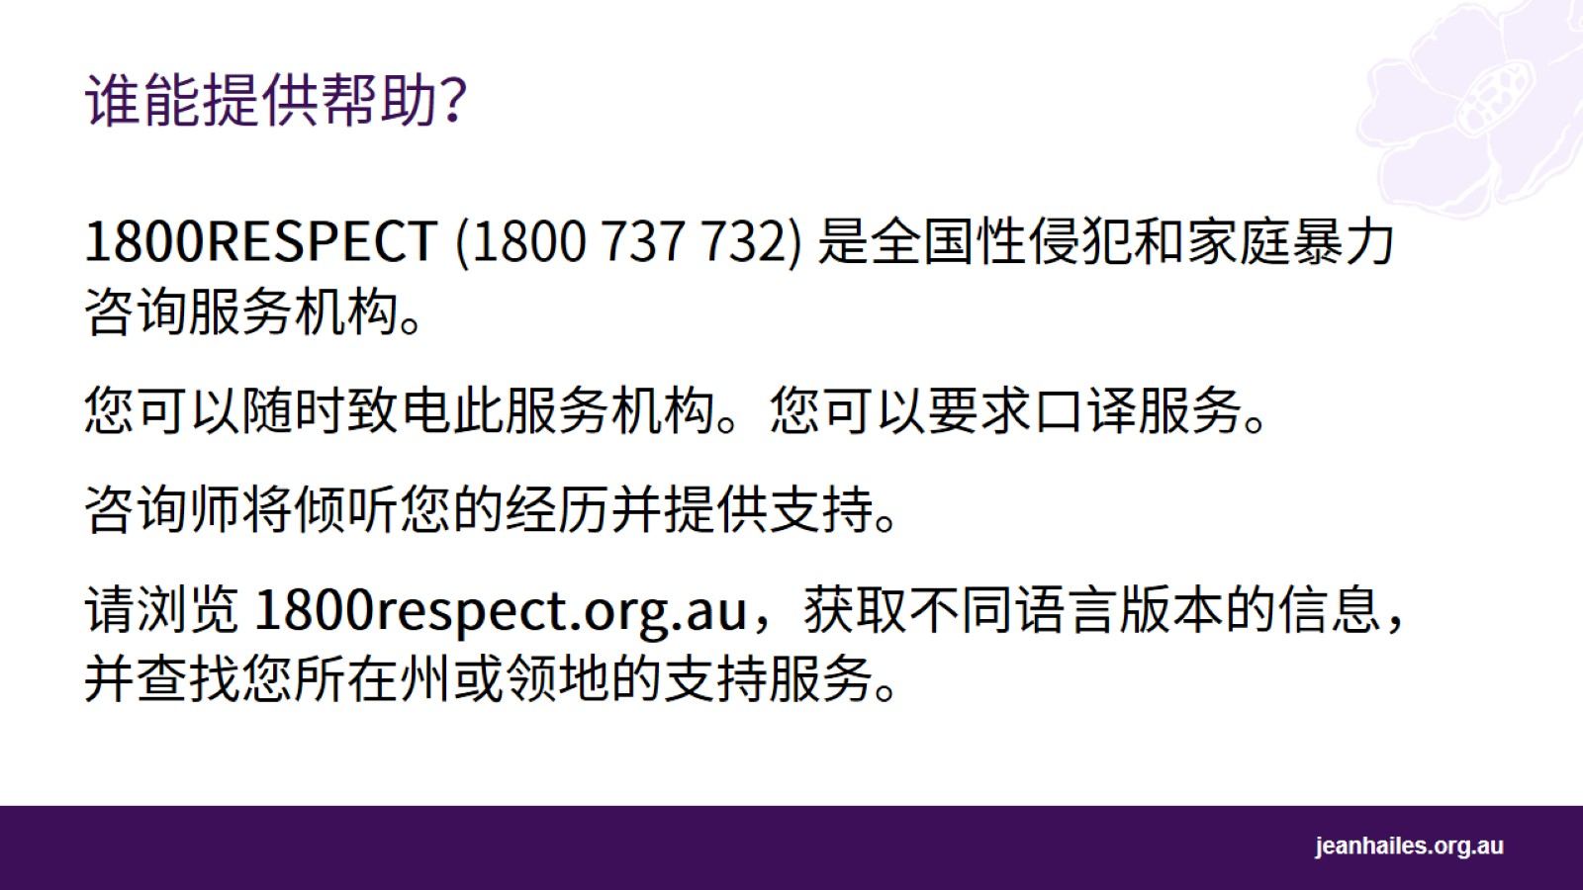
谁能提供帮助？
Notes:
如果有人曾在未经您同意的情况下与您发生过性关系或进行过性行为，而您为此感到担心，或者您对自己的性关系心存忧虑，可以拨打1800RESPECT。
1800RESPECT 是全国性侵犯和家庭暴力咨询服务机构。
您可以随时致电此服务机构——每周7天，每天24小时开通。
如果英语不是您的母语，并且您更希望用母语沟通，则可以要求口译服务。
咨询师会倾听您的故事，并提供适合您以及您的情况的支持服务。
您还可以浏览他们的网站 1800respect.org.au， 获取不同语言版本的信息，并寻找您所在的州或领地的支持服务。
您可能还会有您信任的朋友、家人、社区长者或卫生工作者，可以向他们寻求建议或支持。

Slide 25
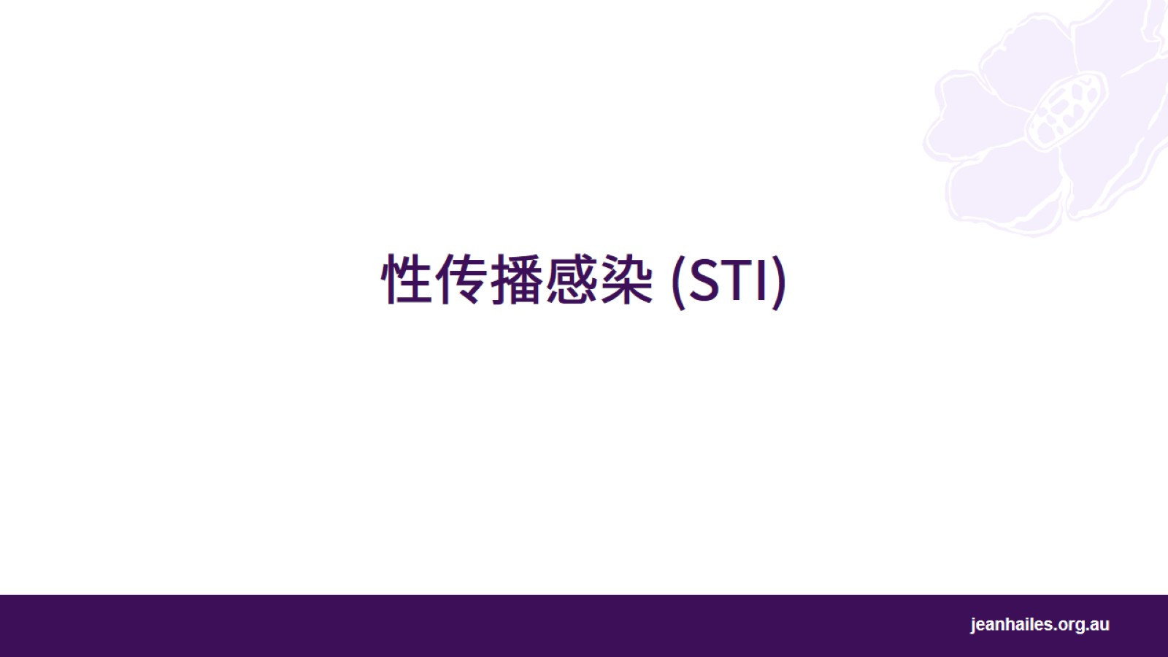
性传播感染 (STI)
Notes:
让我们来谈谈性传播感染，或STI，以及如果感染了这些疾病该怎么办。

Slide 26
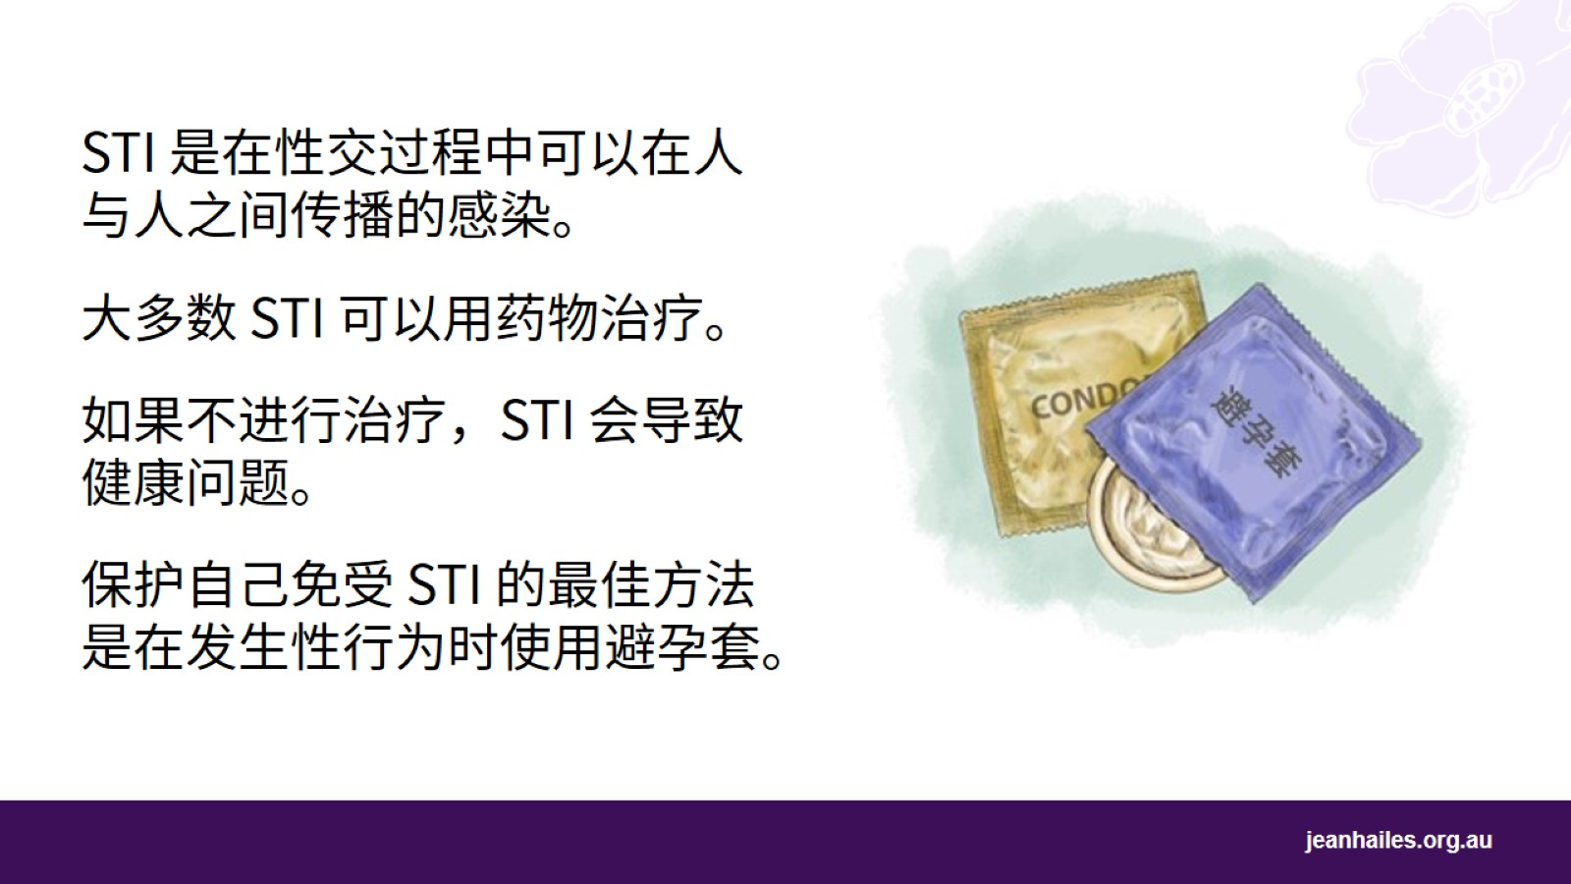
Notes:
STI是通过性传播的感染，可以在性交过程中从一个人（受感染的人）传染给另一个人。有不同类型的STI，例如衣原体、生殖器疱疹、乙型肝炎或梅毒。
任何人都可能感染STI – 如果您与不同的人发生性关系，或者您的伴侣与其他人发生性关系，您都可能会感染 STI。
大多数STI可以通过药物治愈或控制。
如果不进行治疗，STI会导致健康问题。
保护自己免受STI或将其传染给他人的最佳方法是在性交时使用避孕套。避孕套可阻止可传播STI的体液交换。

Slide 27
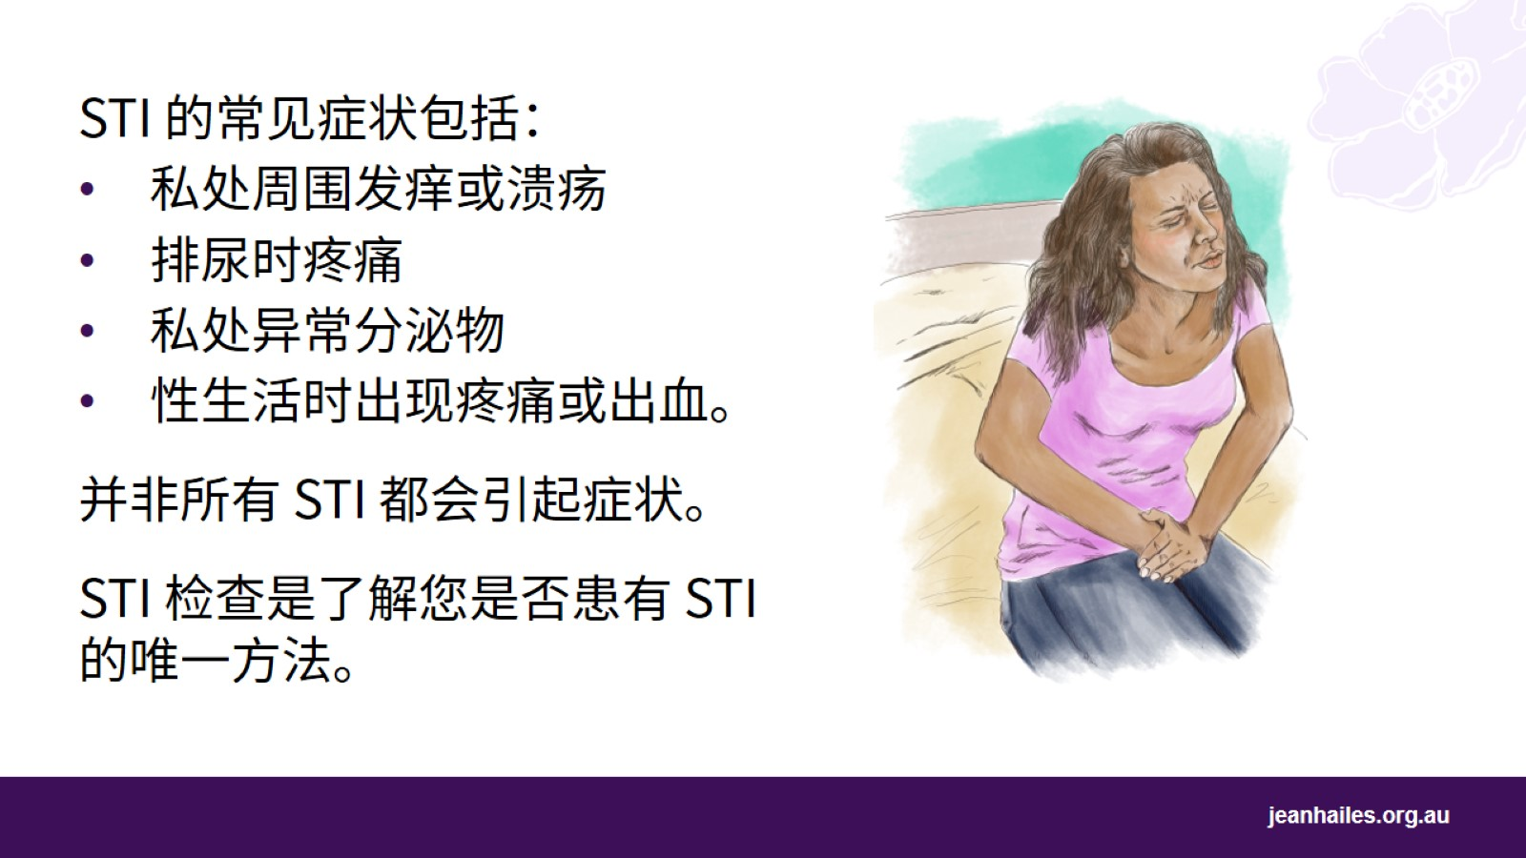
Notes:
STI的常见症状包括：
私处周围（外阴、阴茎或肛门）发痒、刺激、起水泡、生疮或溃疡
排尿时疼痛
私处（阴道、阴茎或肛门）排出异常液体或分泌物
性生活时出现疼痛或出血。
但是并非所有STI都会引起症状。
STI检查是了解您是否患有STI的唯一方法。
如果您担心自己可能患有STI，请要求医生或护士对您进行STI检查。

Slide 28
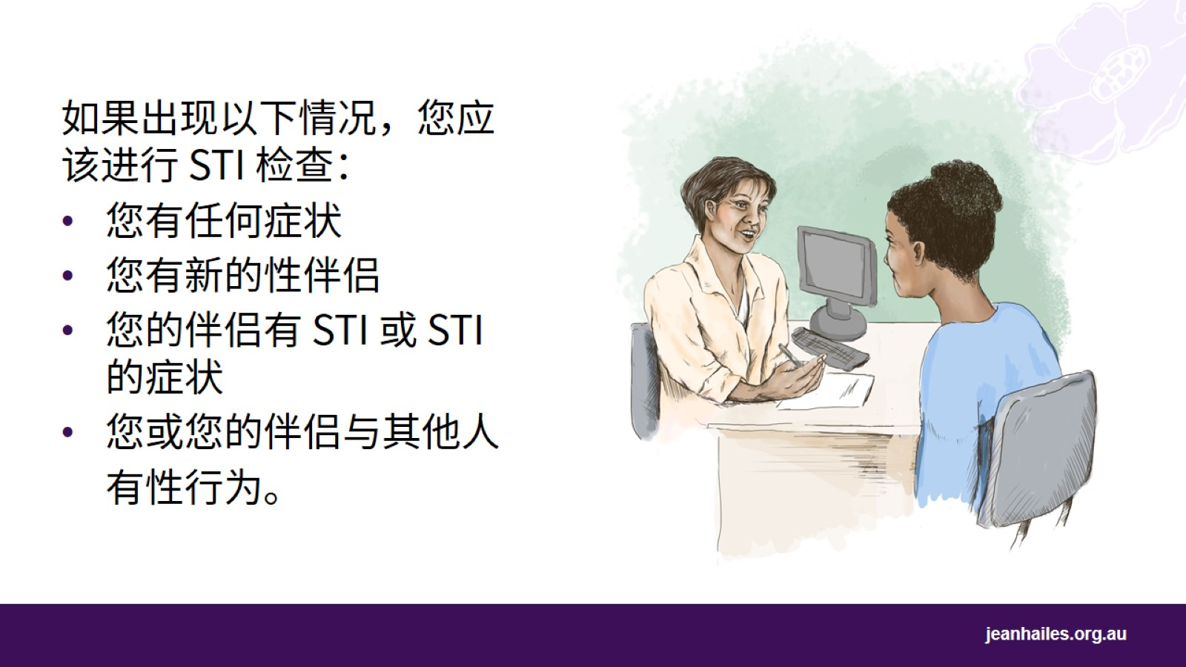
Notes:
如果您有性行为，则在以下情况下应该进行STI检查：
您有任何症状
您有新的性伴侣
您的伴侣有STI或STI的症状
您或您的伴侣与其他人发生性关系。

Slide 29
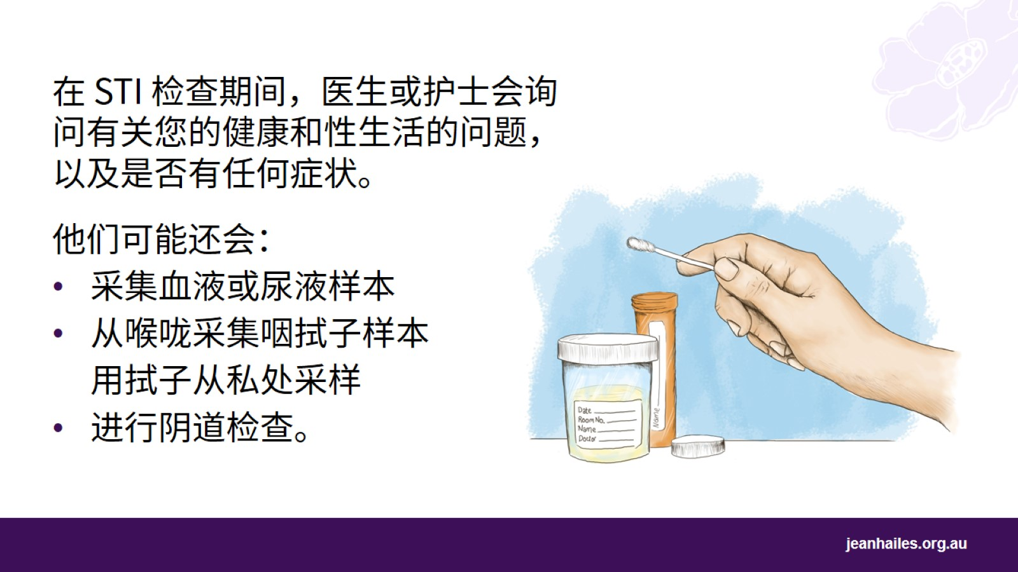
Notes:
了解在进行 STI 检查时会发生什么有助于让您感到更自在。
医生或护士会询问您有关您的健康、性生活的问题以及您是否有任何症状。例如：
您过去做过 STI 检查吗？您上一次进行 STI 检查是什么时候？
您是否进行阴道性交？您是否进行口交？您是否进行肛交？
您是否有任何症状？
许多STI不会引起症状，但有些女性可能会在性交时感到疼痛、在排尿时疼痛、阴道排出异常液体或分泌物或出血。
请务必诚实地回答这些问题，不得隐瞒任何事情。医生和护士不会与任何人谈论您的健康问题。
您的医生或护士会做一些检查。他们可能会：
采集血液或尿液样本
用拭子从您的咽喉、阴道或肛门处采集样本
进行阴道检查（查看您的外阴和阴道）。
通常需要 1-2 周才能获得检查结果。然后，医生或护士可能会向您发送短信、给您打电话或要求您再次预约看诊。
STI 检查也是一个很好的机会，可以获取更多信息或就任何您担心的事情提出问题。

Slide 30
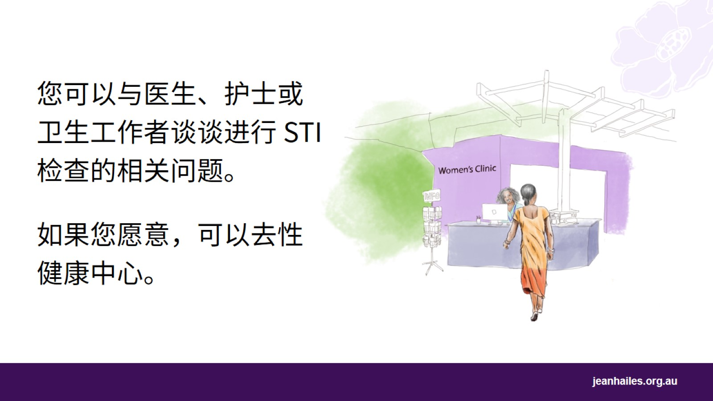
Notes:
您可以与医生、护士或卫生工作者谈谈进行 STI 检查的相关问题。
您可以前往女性健康诊所或性健康中心。这些诊所专门提供性健康方面的咨询以及STI检查。如果您觉得去看常规医生或护士会尴尬或不自在，这些诊所会是一个不错的选择。

Slide 31

避孕
Notes:
让我们来谈谈不同类型的避孕措施。
主持人注意：
如果本节中的信息不适合您的观众，您可以跳过这些内容或更改措辞，使其更适合您的观众。

Slide 32
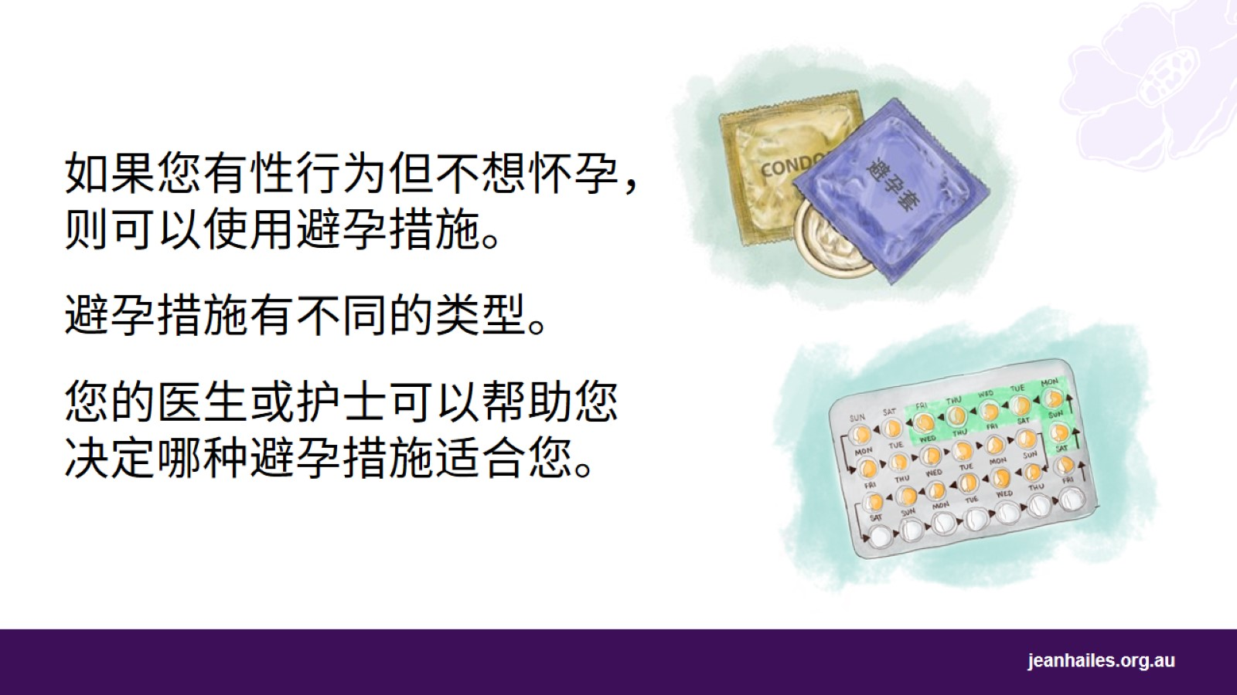
Notes:
如果您有性行为但不想怀孕，则可以采取、服用或使用避孕措施。
避孕措施有不同的类型。
大多数避孕措施可以随时停止或取消，以便在您希望怀孕时，可以再次怀孕。
您的医生或护士可以帮助您决定哪种避孕措施适合您。

Slide 33
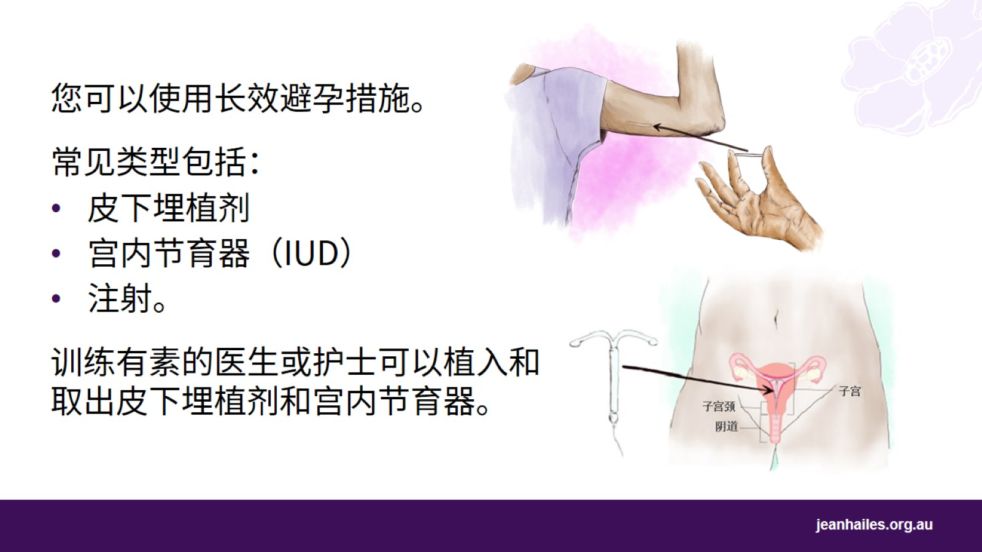
Notes:
您可以使用方便且经济实惠的长效避孕措施，可防止怀孕长达 10 年之久。
常见类型包括：
皮下埋植剂——一根火柴棍大小的细长弹性塑料棒，植入手臂皮肤下。它可以防止怀孕长达 3 年
宫内节育器 (IUD) —— 一种插入子宫的小型塑料或金属装置。它可以防止怀孕长达 5 到 10 年
注射——医生每三个月给您注射一次以防止怀孕。
在家庭生育计划诊所，医生或妇科医生的房间或妇女健康诊所等地方，受过专门训练的医生和护士会为您置入皮下埋植剂和宫内节育器。
如果您不再需要，他们也可以随时取出您的皮下埋植剂或宫内节育器。一旦取出后，您就能够再次怀孕。
没有人能看出您是否使用了这些避孕措施。

Slide 34
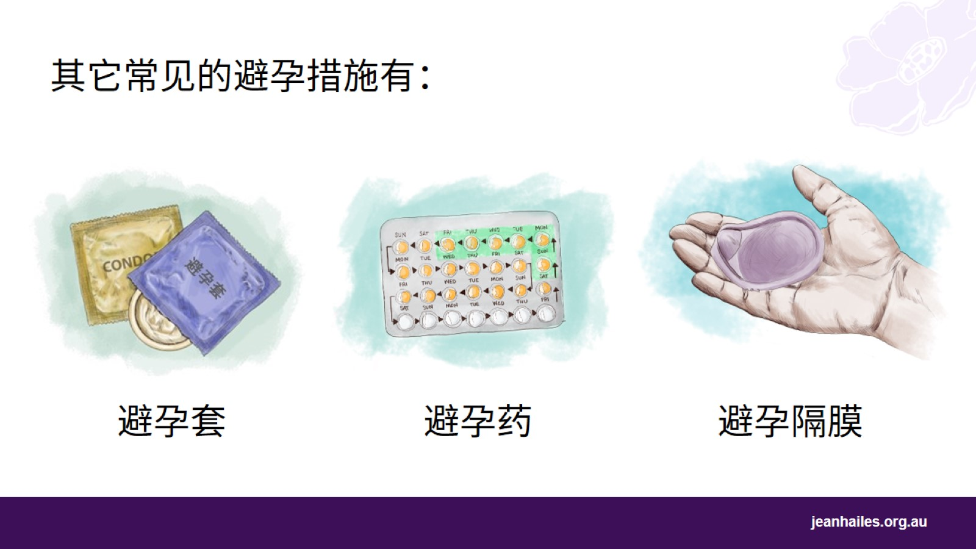
Notes:
还有其他常见的避孕措施，但它们防止怀孕的效果不如长效避孕措施，因此在使用它们的时候，您仍有很小的几率会怀孕。
避孕套：
男用避孕套是一种塑料或橡胶套，您的伴侣在性交前将它戴在其勃起的阴茎上。
女用避孕套是一种塑料或橡胶套，您可以在性交前将其插入自己的阴道中。
避孕套是唯一可以预防STI的避孕措施。
避孕药是可防止怀孕的药物。如果您想防止怀孕，则需要每天服用一粒药丸。一旦停止服用避孕药，您就可以怀孕。
避孕隔膜是您在性交前插入阴道中（子宫入口处）的工具，形似一顶小帽子。
阴道环是一种软塑料环，每个月将其放入阴道内三周。

Slide 35
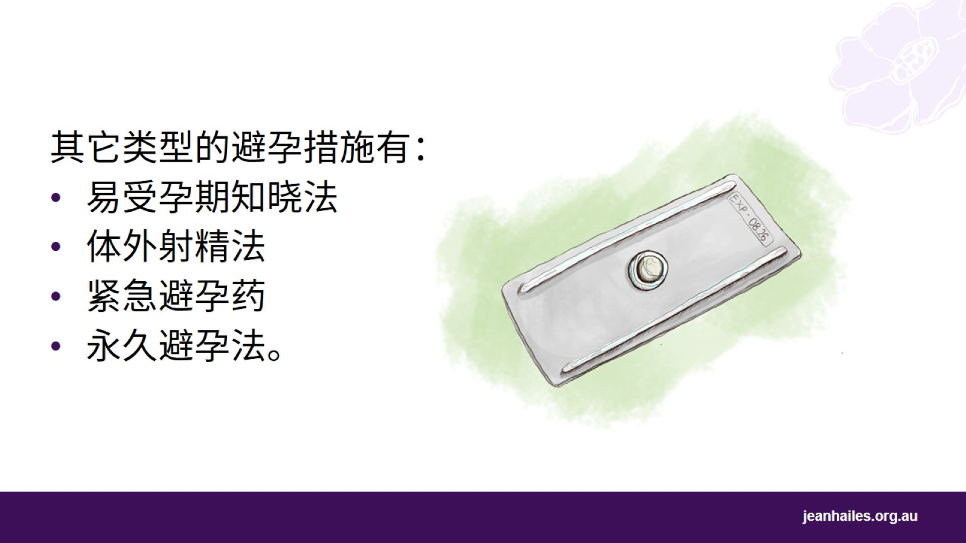
Notes:
其它类型的避孕措施有：
易受孕期知晓法——是指您监控自己的“易受孕时间段”并且在那段时间内不发生性行为。您的“易受孕时间段”大约是释放卵子的时间，也就是两个月经周期之间的某个时候。这是效果最差的避孕措施之一，因为很难确切知道每个月您的“易受孕时间段”会在何时发生。
体外射精法意味着您的伴侣在射精之前将其阴茎从您的阴道中抽出。体外射精法是效果最差的避孕措施。
紧急避孕药是一种药物，您可以在进行无保护措施的性行为后3 天内服用，以防止怀孕。
永久避孕法是指用于永久性防止怀孕的手术。男女均可进行此手术。

Slide 36
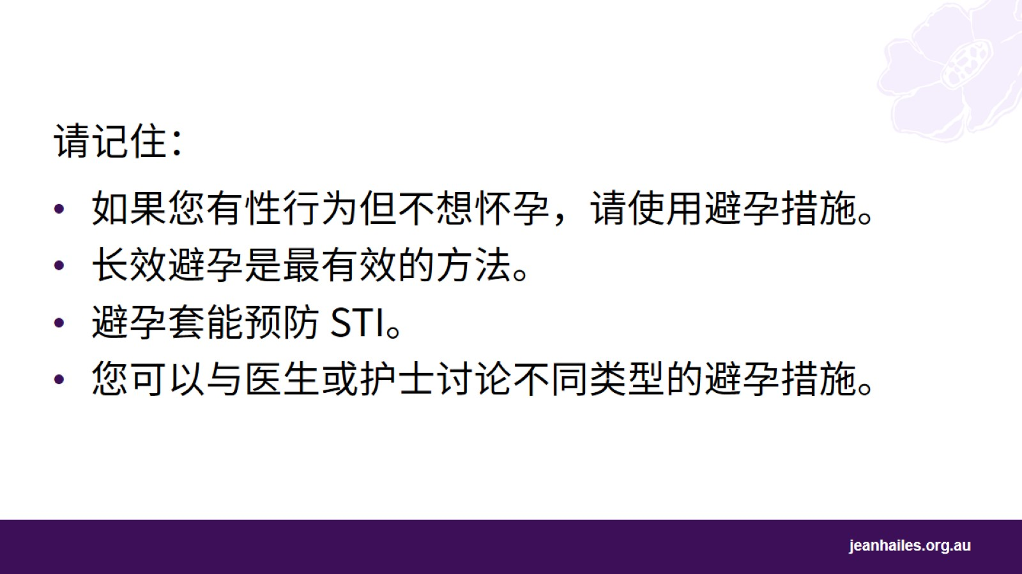
Notes:
请记住：
如果您有性行为但不想怀孕，请使用避孕措施。
长效避孕是最有效的方法。
避孕套能预防STI。
您可以与医生或护士讨论不同类型的避孕措施。

Slide 37
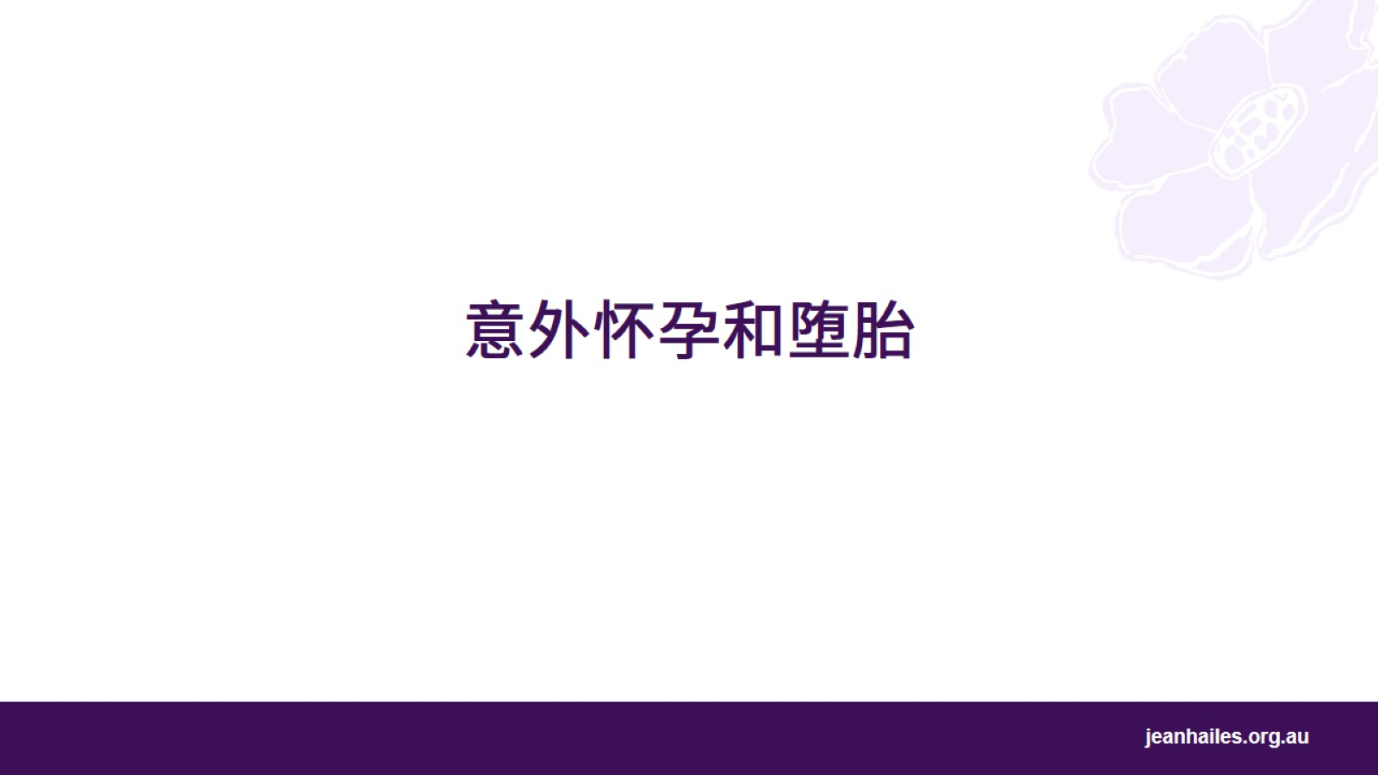
意外怀孕和堕胎
Notes:
让我们谈谈计划外怀孕和意外怀孕，以及您可以做些什么。
主持人注意：
如果本节中的信息不适合您的观众，您可以选择跳过或更改措辞，使其更适合您的观众。

Slide 38
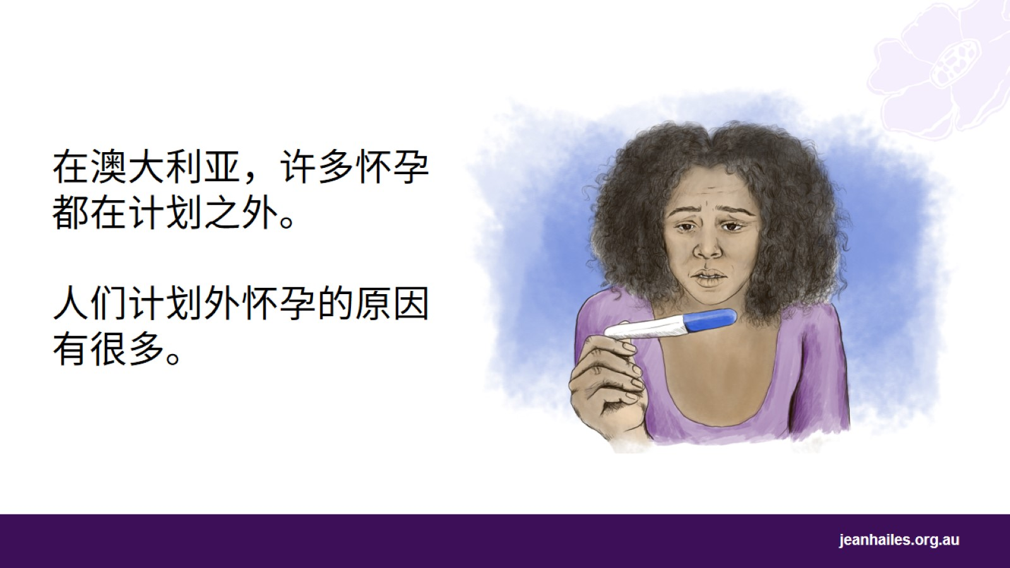
Notes:
在澳大利亚，许多怀孕都在计划之外。计划之外的怀孕意味着您不想在发生性行为后怀孕。
出现这种情况可能是因为：
您忘记使用避孕措施了
您的避孕措施并未起作用
您怀孕是因为遭到了强奸。强奸是指有人在未经您同意且违背您意愿的情况下强迫您发生性行为。
强奸是一种犯罪。
强奸可能会发生在亲密关系中。
如果您遭到强奸或性侵犯并需要帮助，您可以拨打 1800RESPECT (1800 737 732)。您可以随时致电此服务机构——每周7天，每天24小时开通。他们的咨询师会倾听您的经历并为您提供所需的帮助。如果您希望用母语沟通，可以要求口译服务。

Slide 39
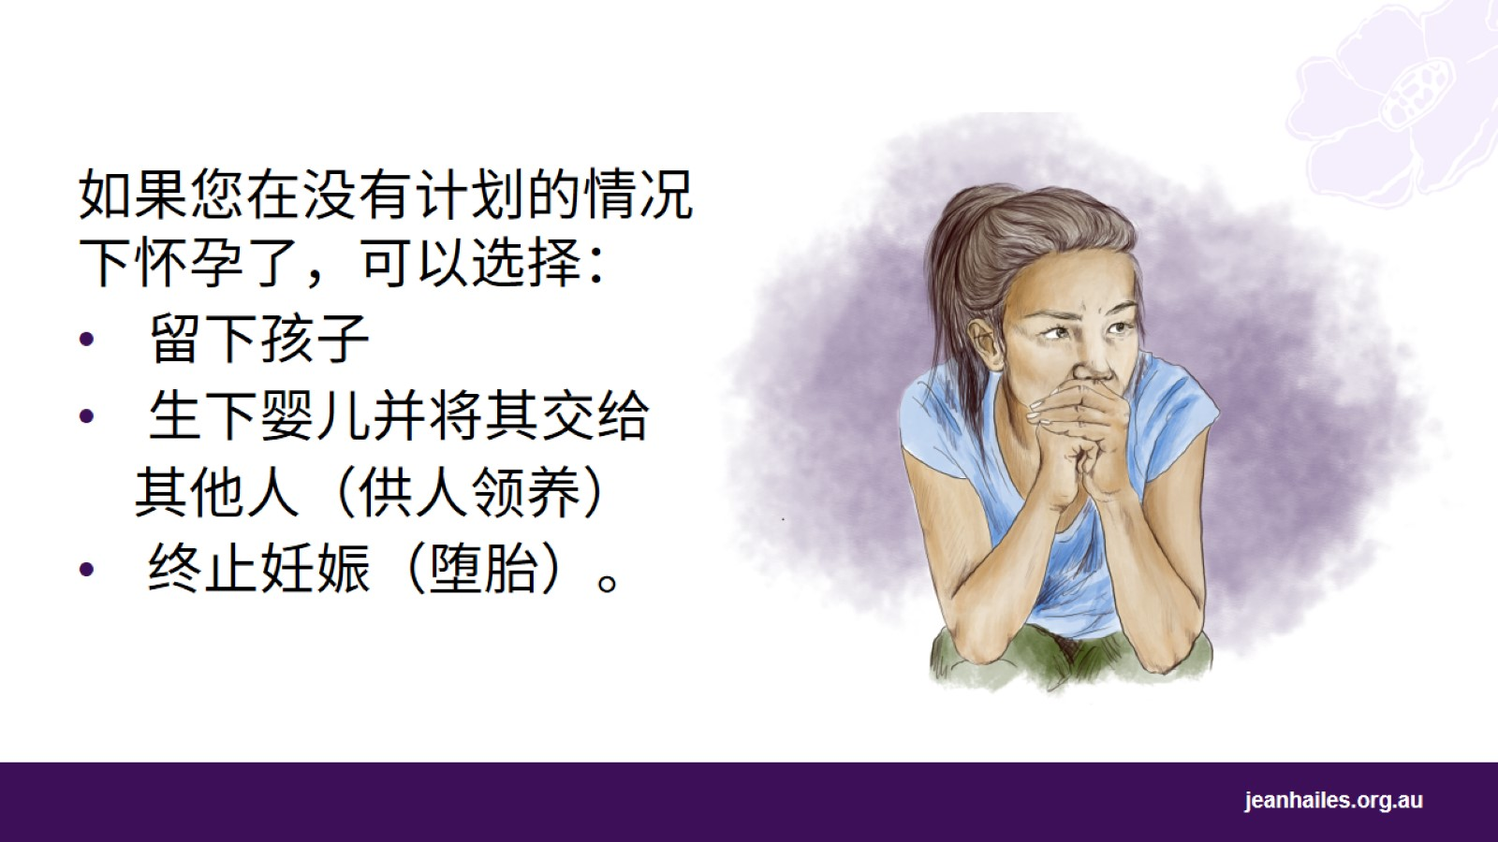
Notes:
如果您在没有计划的情况下怀孕了，可以选择：
留下孩子
将婴儿送去领养——这意味着您会继续怀孕并生下婴儿，然后合法地将婴儿交给其他人抚养
堕胎——这意味着您服用药物或接受手术来终止妊娠。您只能在怀孕中期之前（大约 20 周）堕胎。

Slide 40
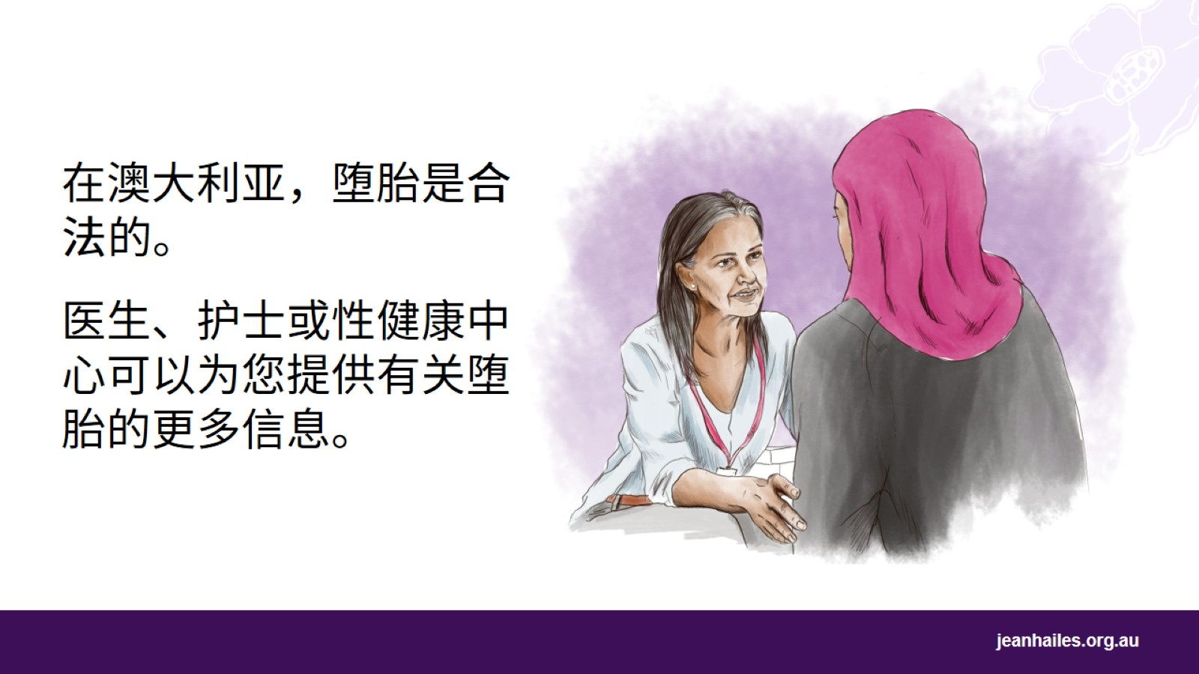
Notes:
重要的是要知道堕胎在澳大利亚是合法的。这意味着堕胎不是犯罪。
在澳大利亚，如果您愿意，您有权终止妊娠。
堕胎在澳大利亚很常见。
请咨询您的医生、护士或当地性健康中心，了解有关如何在您所在州或领地堕胎的更多信息。

Slide 41
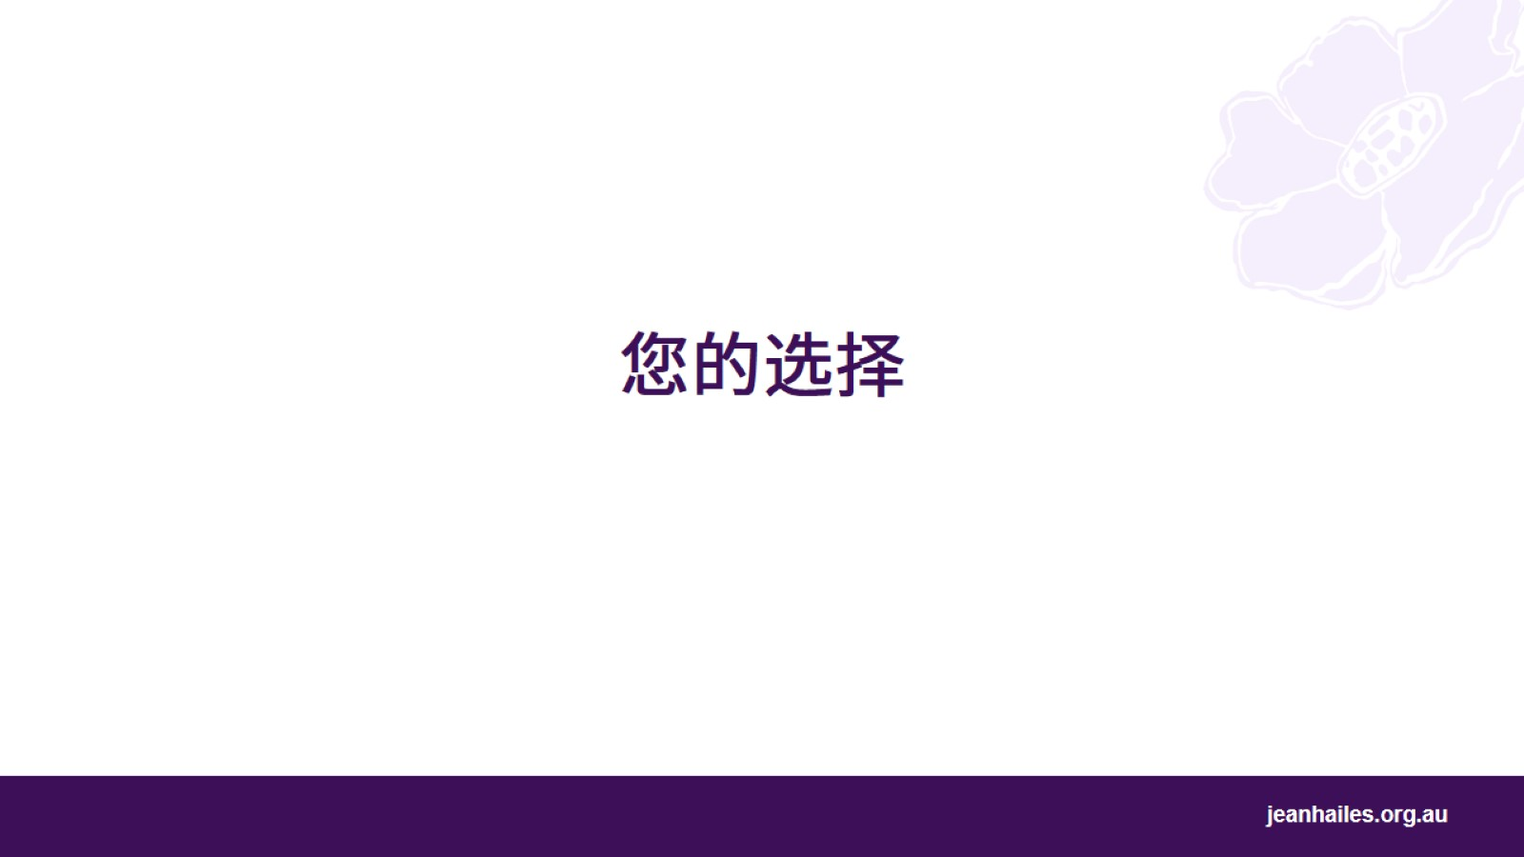
您的选择
Notes:
让我们来谈谈生育胁迫。

Slide 42
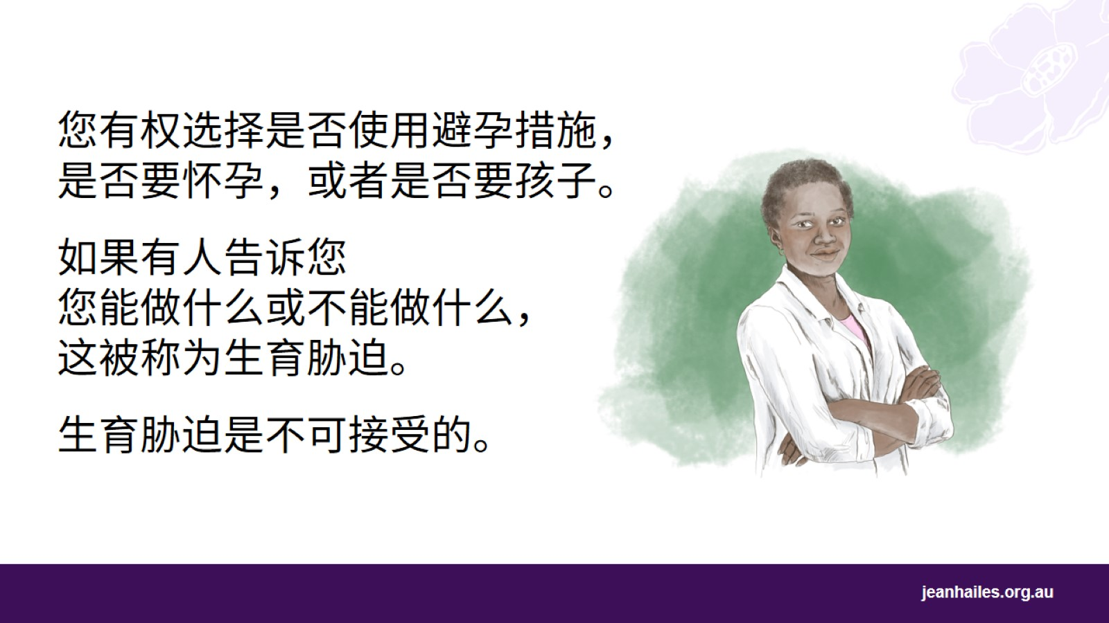
Notes:
在澳大利亚，您有权选择如何对待自己的身体。这包括您的生育选择，这意味着您可以选择使用避孕措施来防止怀孕、怀孕生子或堕胎。
当其他人（例如您的伴侣或家人）控制您的生育选择时，这被称为生育胁迫。
生育胁迫是不可接受的。

Slide 43
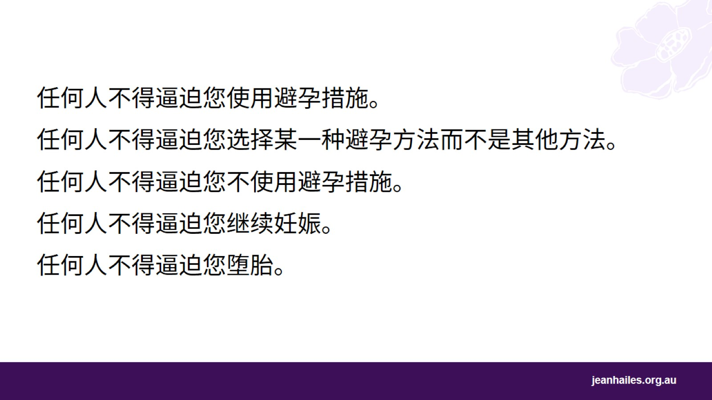
Notes:
任何人不得逼迫您使用避孕措施。
任何人不得逼迫您选择某一种避孕方法而不是其他方法。
任何人不得逼迫您不使用任何避孕措施。
任何人不得逼迫您继续妊娠。
任何人不得逼迫您堕胎。

Slide 44

谁能提供帮助？
Notes:
如果您正在经历生育胁迫，或者您对自己的性关系感到担忧，可以拨打 1800RESPECT。
1800RESPECT 是全国性侵犯和家庭暴力咨询服务机构。
您可以随时致电此服务机构——每周7天，每天24小时开通。
如果英语不是您的母语，并且您更希望用母语沟通，则可以要求口译服务。
咨询师会倾听您的故事，并提供适合您以及您的情况的支持服务。
您还可以浏览他们的网站 1800respect.org.au， 获取不同语言版本的信息，并寻找您所在的州或领地的支持服务。
您可能还会有您信任的朋友、家人、社区长者或卫生工作者，可以向他们寻求建议或支持。

Slide 45
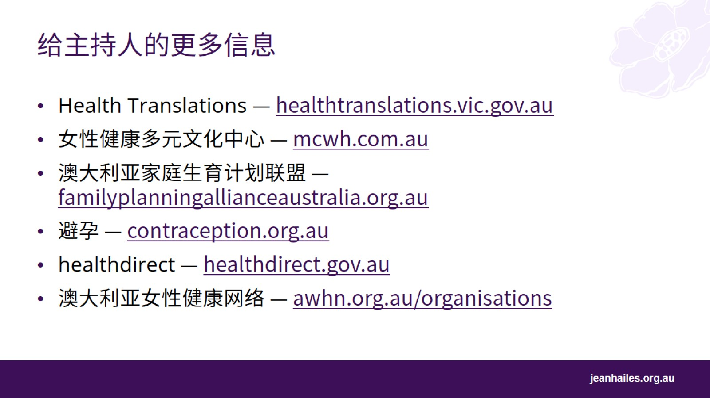
给主持人的更多信息
Notes:
以下网站提供了有关本演示文稿中所涵盖主题的更多信息：
Health Translations – healthtranslations.vic.gov.au — 一个免费的在线图书馆，提供健康和福祉信息和资源的翻译版本。您可以按语言和主题搜索信息。
女性健康多元文化中心 — mcwh.com.au – 一个以社区为基础的全国性组织，由来自移民和难民背景的女性领导，并为她们服务。他们拥有多语种图书馆目录，其中包含 70 多种语言的数千个关于女性健康的资源。
澳大利亚家庭生育计划联盟 — familyplanningallianceaustralia.org.au – 在每个州和领地提供生殖和性健康服务的顶尖机构。各州网站提供有关性健康和生殖健康的各种主题的信息，例如避孕、意外怀孕、堕胎或彼此尊重的关系。
避孕 — contraception.org.au –一个英文网站，提供有关不同避孕措施的信息。
healthdirect – healthdirect.gov.au –澳大利亚政府网站，提供多种主题的健康信息以及每周7天、每天24小时开通的 帮助热线 1800 022 222。
澳大利亚女性健康网络 – awhn.org.au/organisations – 一个英文网站，列出了所有州和领地提供无障碍女性健康服务的组织机构。

Slide 46

当地服务机构
Notes:
主持人注意：提供当地卫生服务机构和性健康中心的详细信息。

Slide 47


